Slide 1



Join the future!

Slide 2


Slide 3
Vue Globale de L’Intelligence Artificielle
SAGEMCOM

Slide 4
Session 4 : IA Génératives
Objectif
Contenu de la session
Comprendre ce que sont les IA Génératives et explorer des outils d’automatisation.
Introduction
LLM
Acteurs du marché
RAG
LangChain : Construction d’une application pour poser des questions à un doc. PDF
Date
Janvier 2024
Durée
6 heures

Slide 5
Session 4 : IA Génératives
1
Introduction
Définition
Supervised / Unsupervised
Deep Learning
Generative AI
Hallucinations
Applications

Slide 6
Session 4 : IA Génératives
1
Introduction
Qu’est-ce que IA ?
L’IA est la théorie des systèmes autonomes capables d’effectuer des tâches qui normalement requièrent une intelligence humaine.

Slide 7
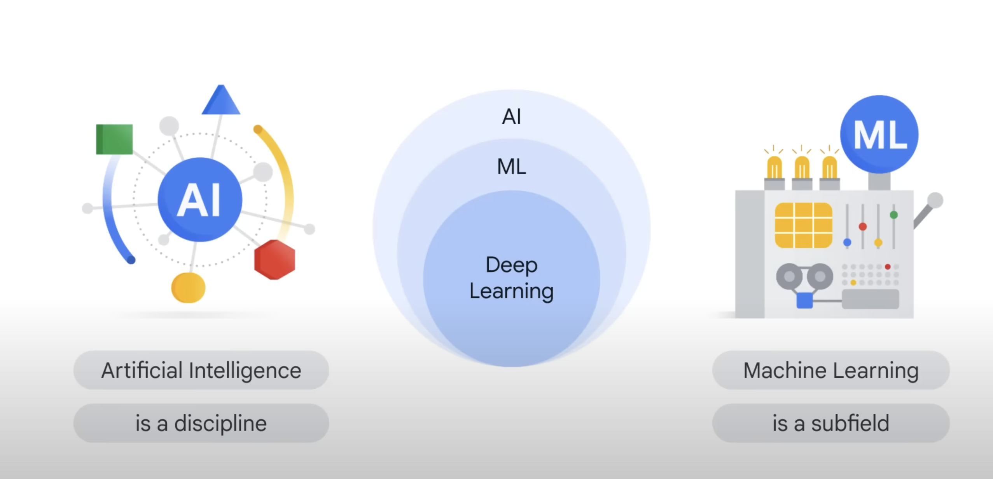
Session 4 : IA Génératives

Slide 8
Session 4 : IA Génératives
1
Introduction
Qu’est-ce que le ML ?
Le ML permet aux systèmes autonomes d’apprendre sans programmation explicite.

Slide 9
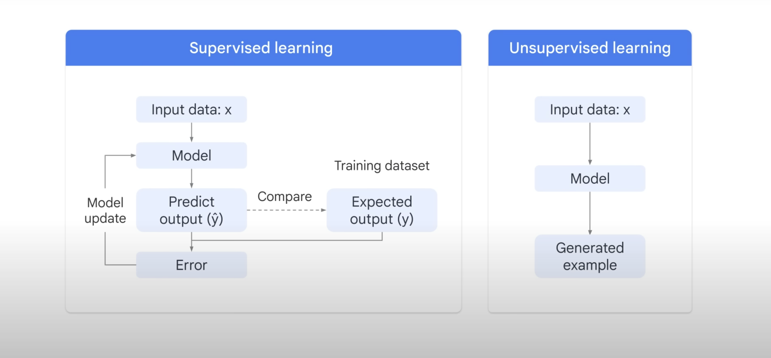
Session 4 : IA Génératives
Notes:
Entrainements classiques des ML

Slide 10
Session 4 : IA Génératives
1
Introduction
Qu’est-ce que le Deep Learning ?
Le DL est une méthode d’apprentissage basée sur les réseaux de neurones.

Slide 11
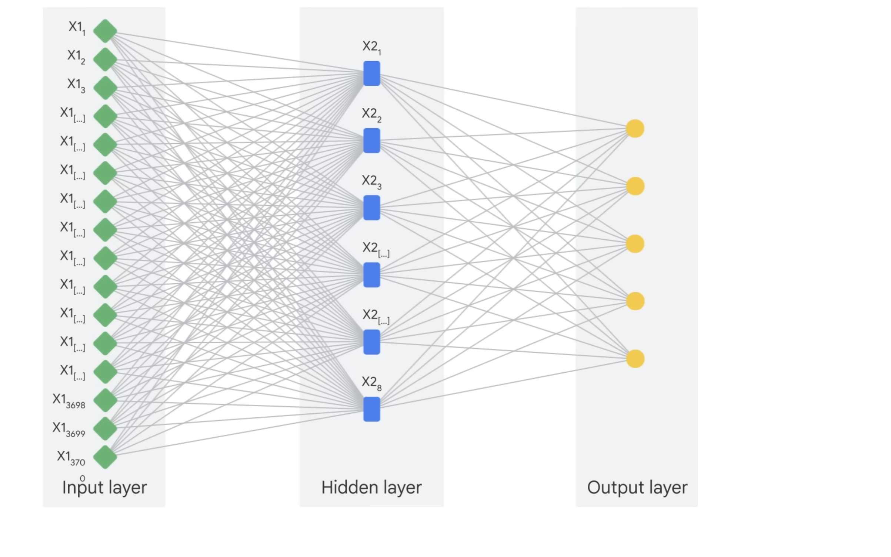
Session 4 : IA Génératives
Notes:
Matrice ou tenseur (dim>2) → Tensorflow

Slide 12
Session 4 : IA Génératives
1
Qu’est-ce qu’une IA Générative ?
. Introduction aux IA Génératives
Définition et historique : Les IA génératives sont des algorithmes conçus pour créer du contenu (texte, images, musique, etc.) qui peut imiter des styles humains ou générer de nouvelles créations. Ces technologies ont évolué rapidement depuis les premiers modèles de réseaux de neurones dans les années 1980.
Types d'IA génératives :
Texte : Modèles comme GPT (Generative Pretrained Transformer) d'OpenAI.
Image : Réseaux GAN (Generative Adversarial Networks), utilisés pour créer des images réalistes.
Musique : Systèmes comme Jukedeck ou Amper Music.
Exemples et cas d'utilisation : Création de contenu pour les médias sociaux, génération de musique, conception artistique, écriture créative, etc.
Avantages et défis : Ces technologies offrent une grande créativité et efficacité mais posent des questions éthiques et de droits d'auteur.

Slide 13
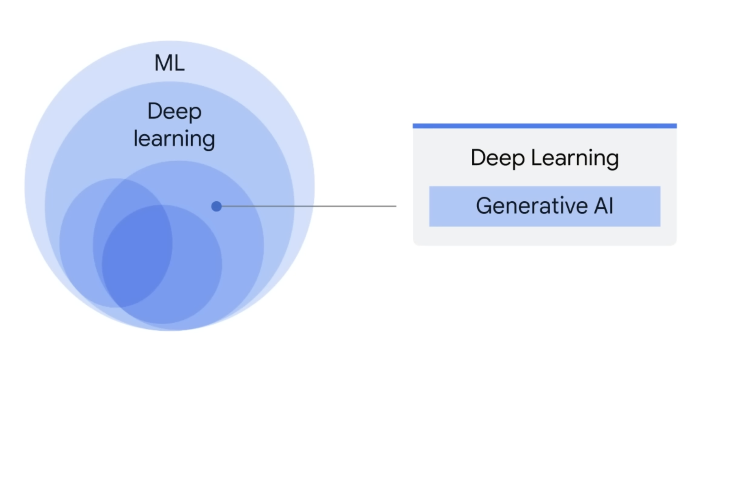
Session 4 : IA Génératives

Slide 14
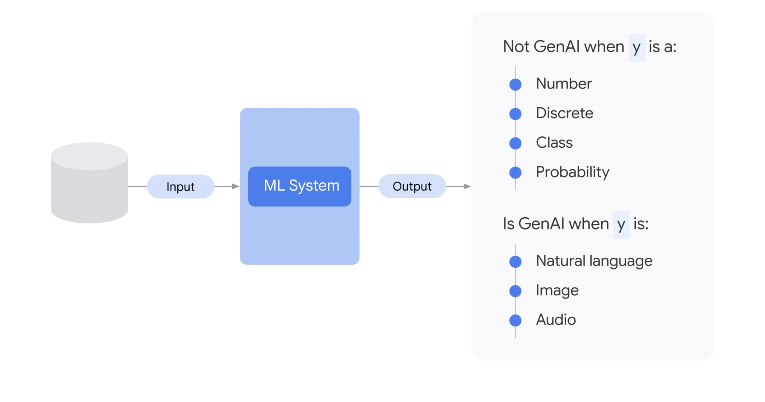
Session 4 : IA Génératives
Notes:
Caractériser une IA

Slide 15
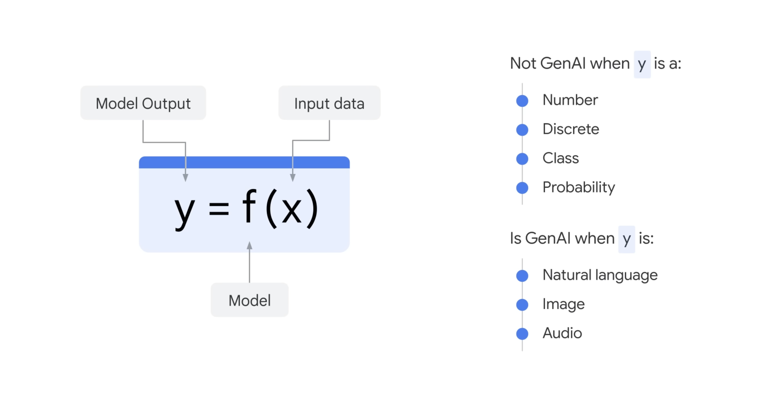
Session 4 : IA Génératives

Slide 16
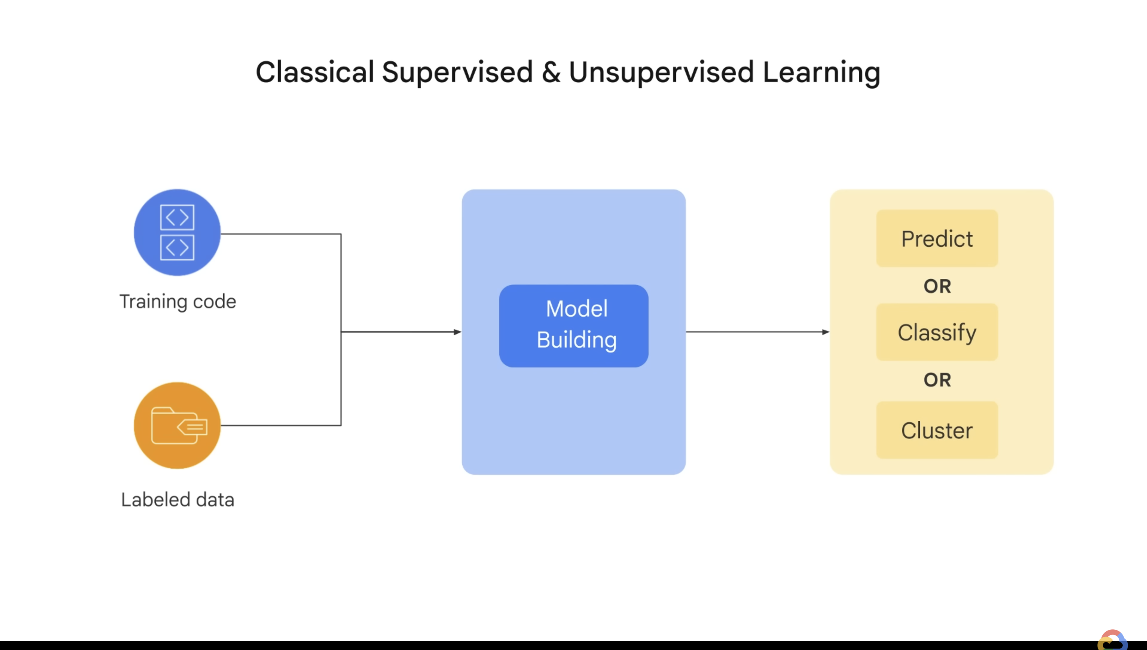
Session 4 : IA Génératives

Slide 17
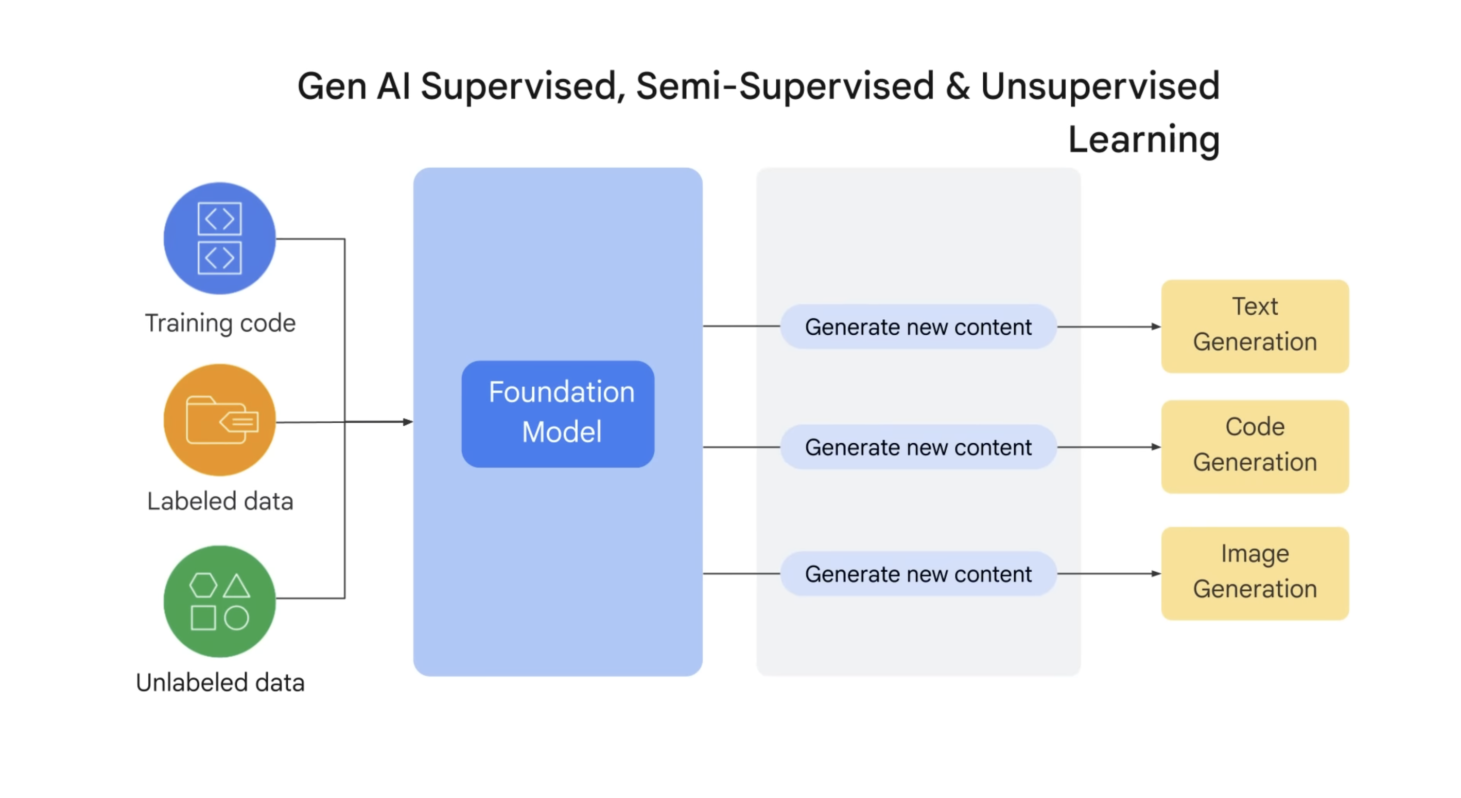
Session 4 : IA Génératives

Slide 18
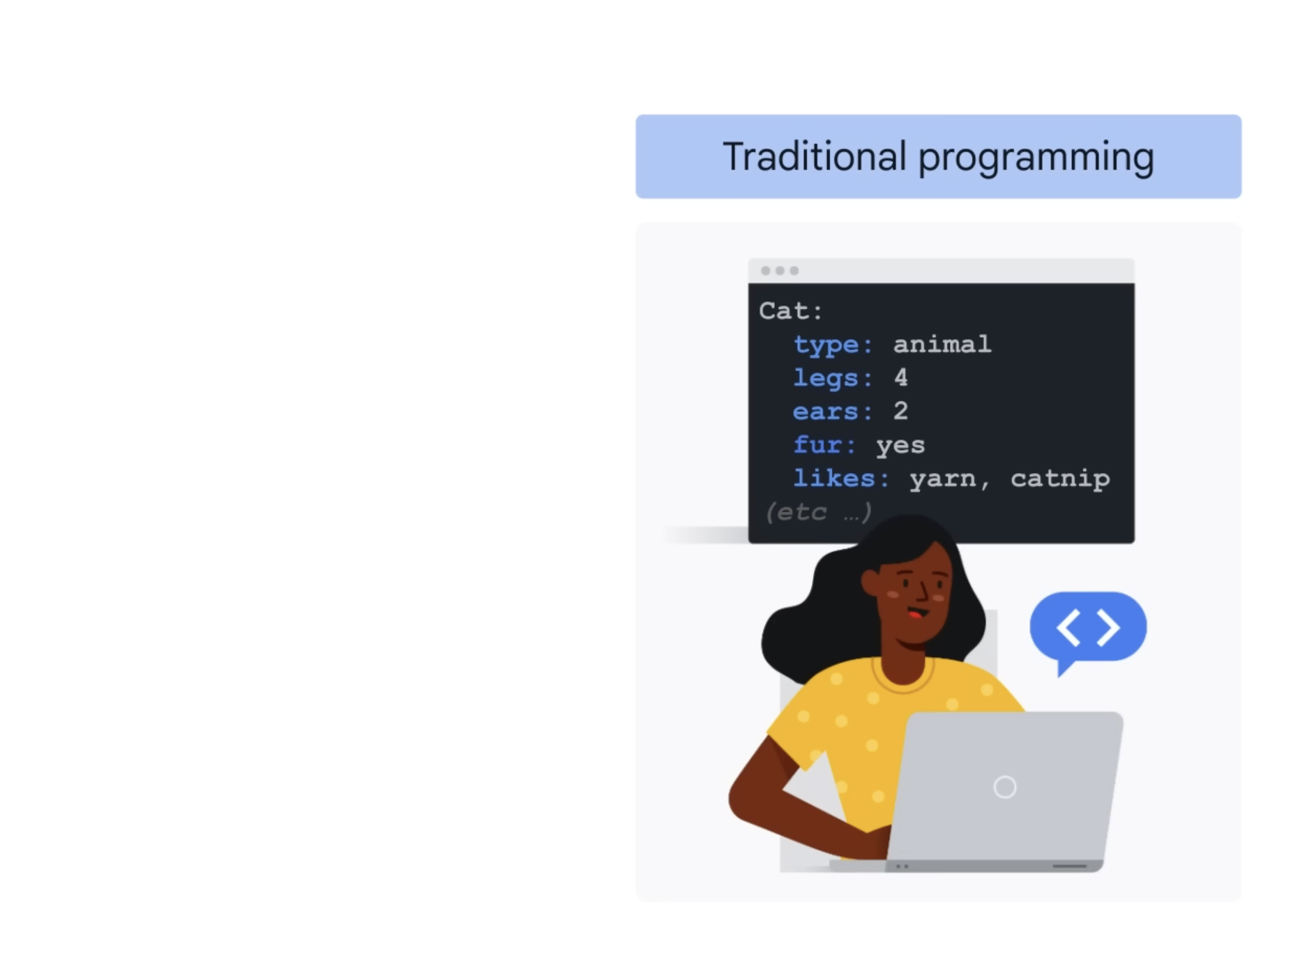
Session 4 : IA Génératives

Slide 19
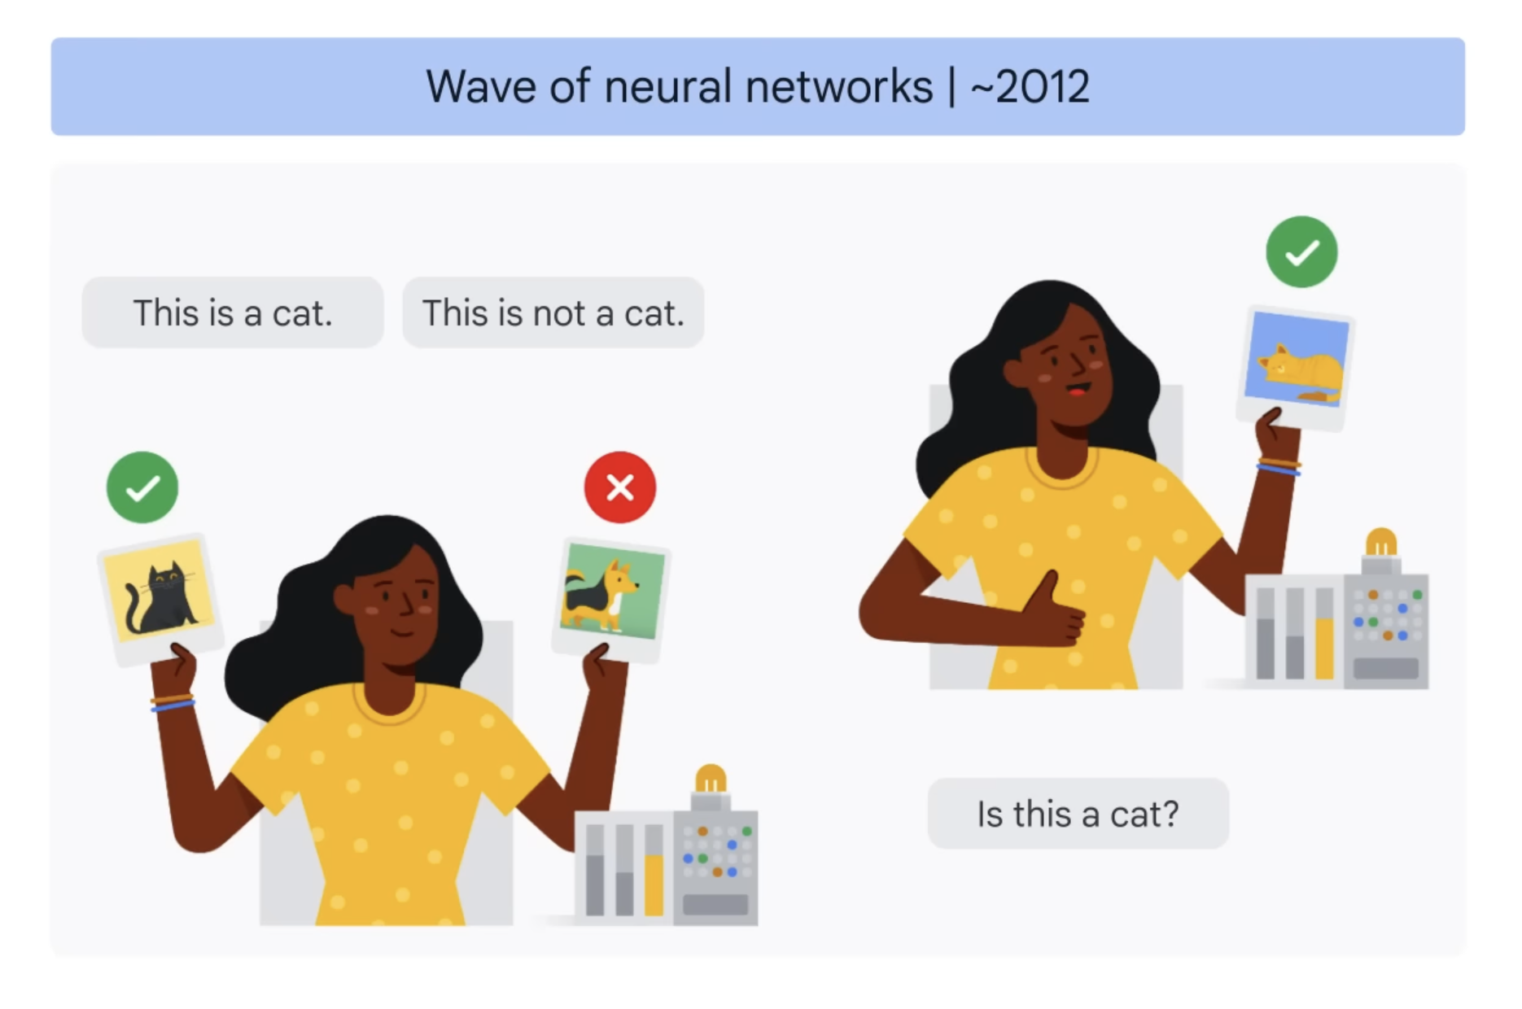
Session 4 : IA Génératives

Slide 20
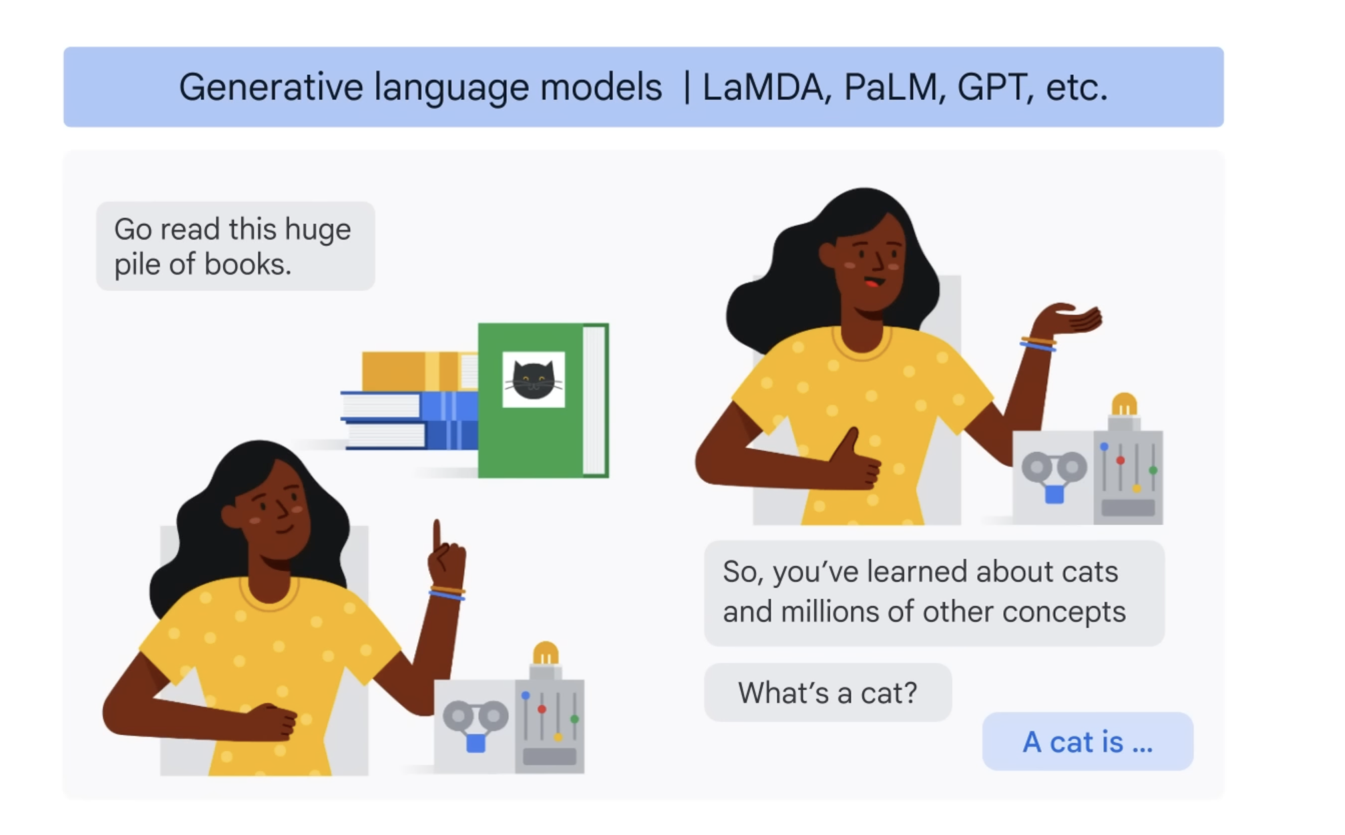
Session 4 : IA Génératives

Slide 21
Session 4 : IA Génératives
1
Introduction
Conclusion
GenAI est un type d’intelligence artificielle qui permet de générer de nouvelles données en se basant sur les données d’apprentissage déjà existantes.
L’apprentissage permet d’établir des modèles statistiques qui seront utilisés lors des inférences.

Slide 22
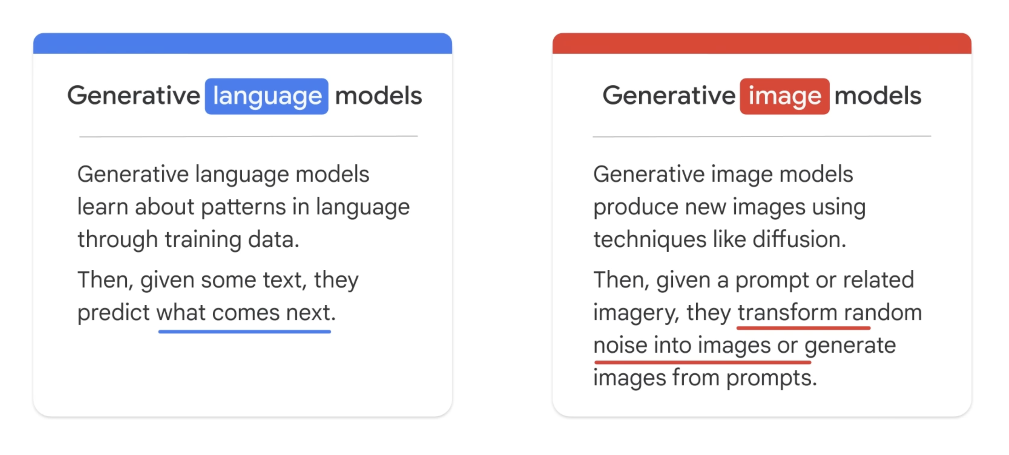
Session 4 : IA Génératives

Slide 23
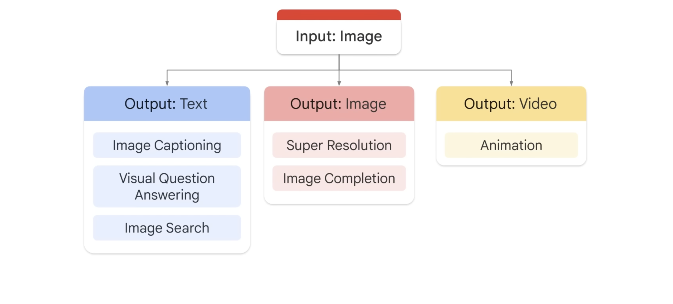
Session 4 : IA Génératives

Slide 24
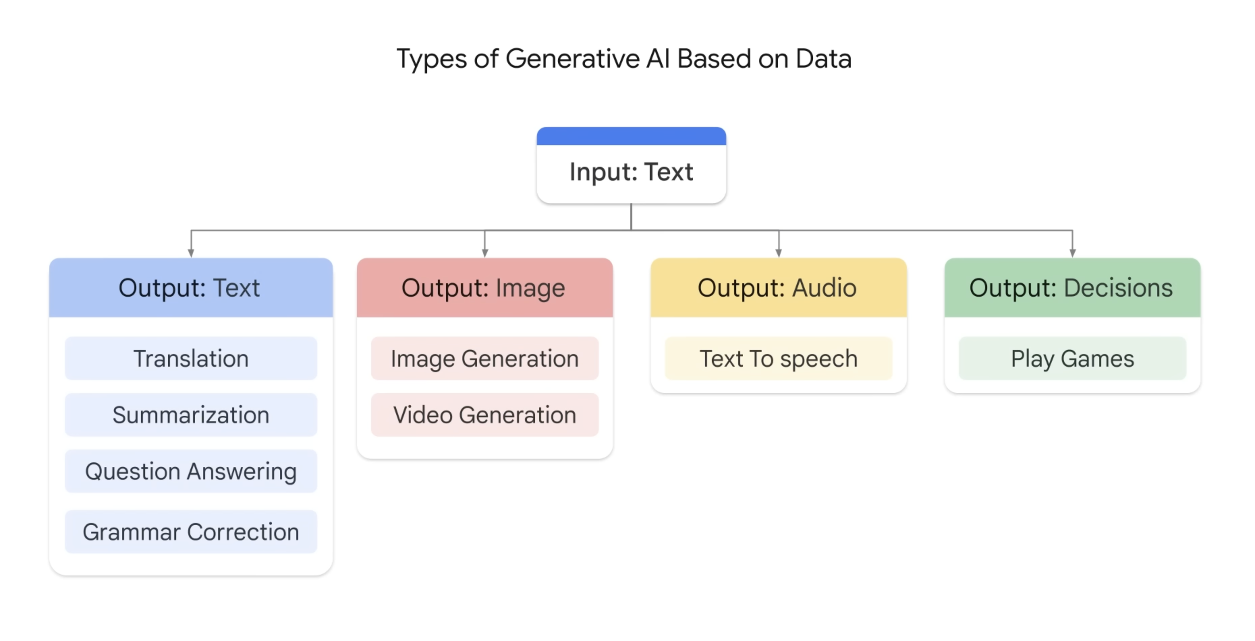
Session 4 : IA Génératives

Slide 25
Session 4 : IA Génératives

Slide 26
Session 4 : IA Génératives
1
Introduction
Attention aux hallucinations !
Les hallucinations sont des données générées par une GenAI mais qui relèvent d’aberrations statistiques issues des modèles sous-jacents.

Slide 27
Session 4 : IA Génératives
1
Introduction
Attention aux hallucinations !
Les hallucinations peuvent provenir de :
Un manque de données d’entraînement
Entraînement sur des données bruitées
Le modèle n’a pas assez de contexte
Le modèle n’a pas assez de contraintes

Slide 28
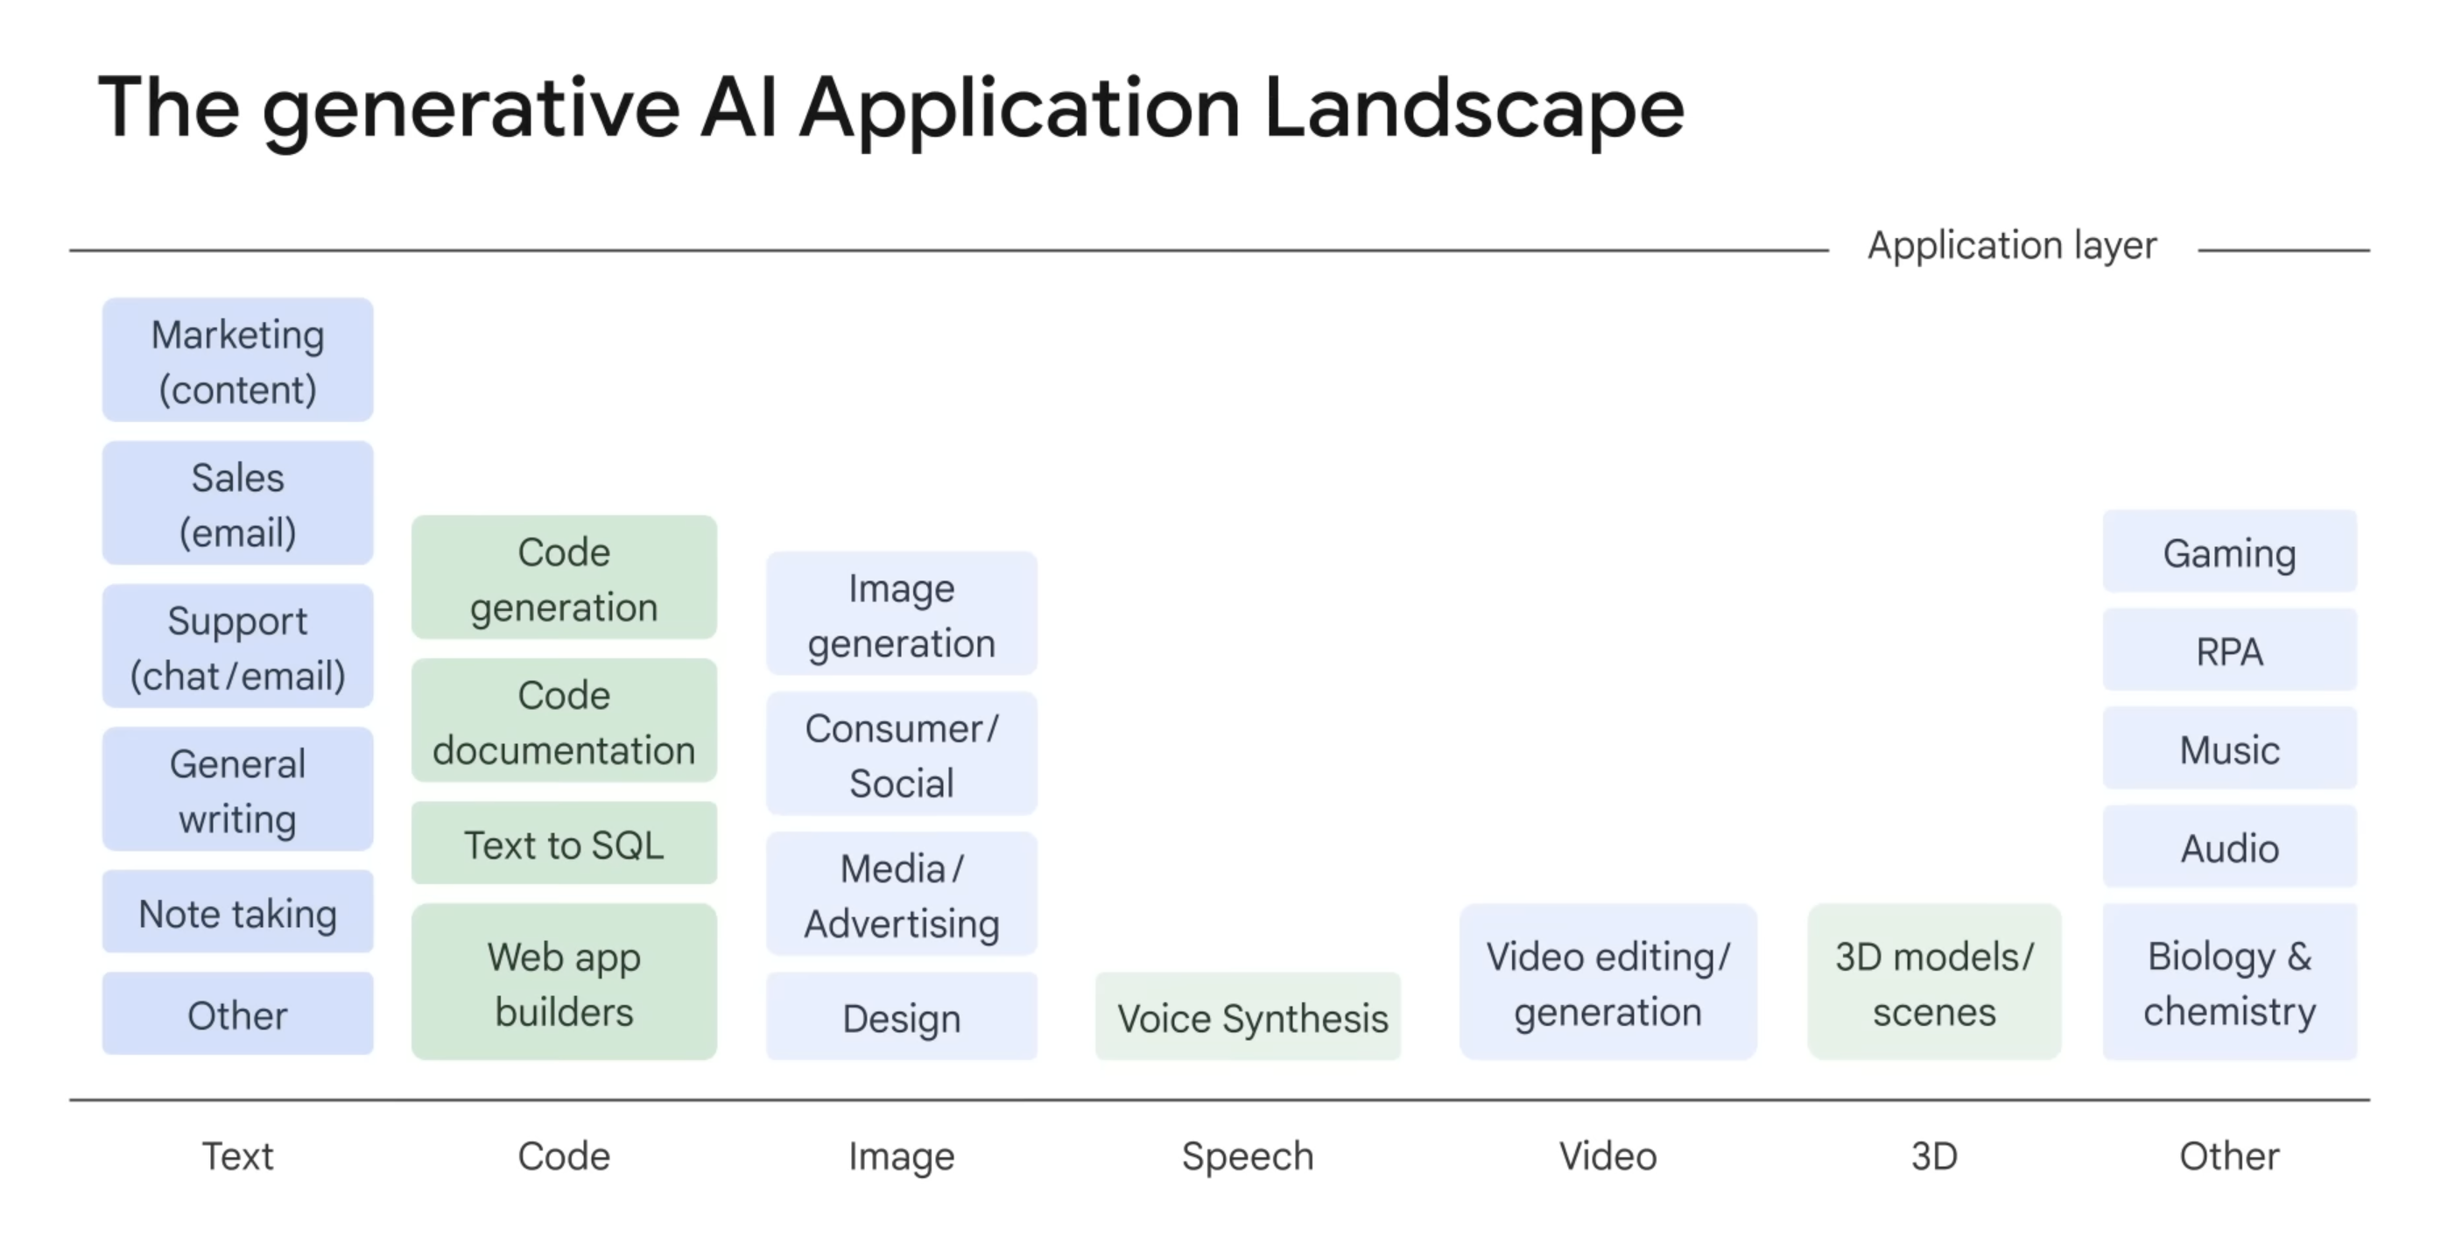
Session 4 : IA Génératives
GenAI Application

Slide 29
Session 4 : IA Génératives
GenAI Application

Slide 30
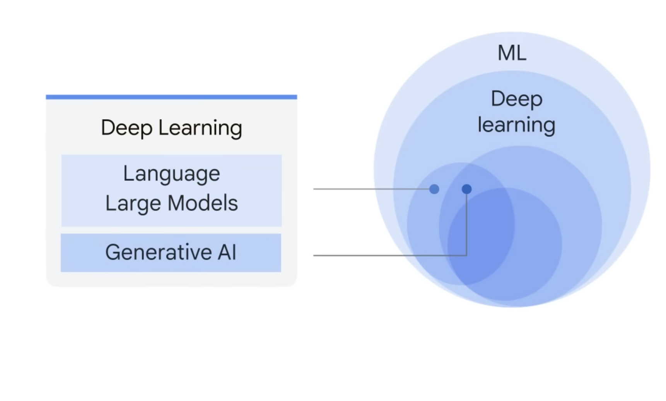
Session 4 : IA Génératives

Slide 31
Session 4 : IA Génératives
2
LLM
Définition
Entraînement
Fine-Tuning
Avantages des LLM
Exemples
Prompt Engineering
Chain of Thought
Transformers

Slide 32
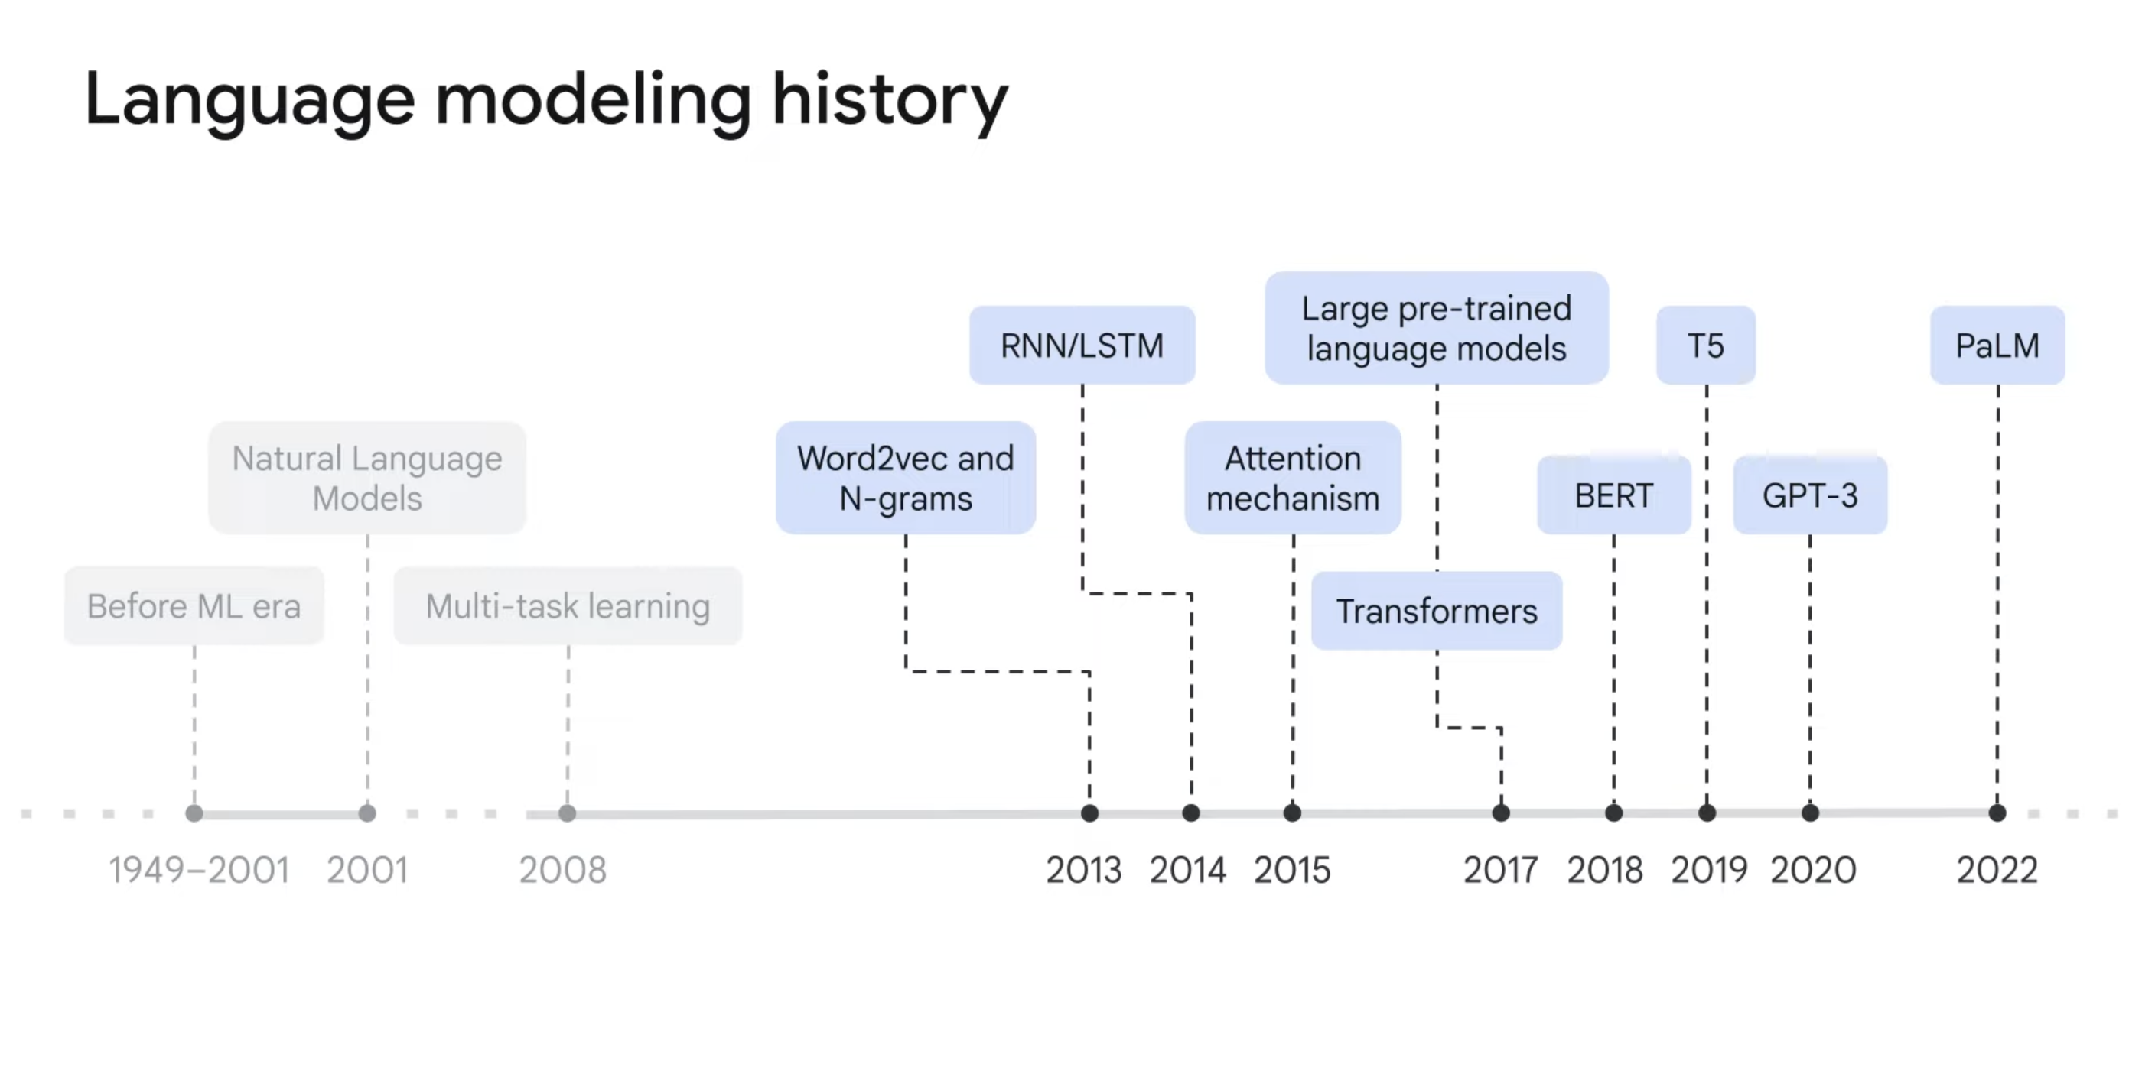

Session 4 : IA Génératives
Modèles de Langages Classiques

Slide 33
Session 4 : IA Génératives
Modèles de Langages Classiques
Mot
Vecteur

Slide 34
Session 4 : IA Génératives
Modèles de Langages Classiques
Mot
Vecteur
Roi – Reine
=

Slide 35
Session 4 : IA Génératives
Modèles de Langages Classiques
Mot
Vecteur
Roi – Reine
=
=
Homme – Femme

Slide 36
Session 4 : IA Génératives
Modèles de Langages Classiques
Mot
Vecteur
X
Contexte

Slide 37
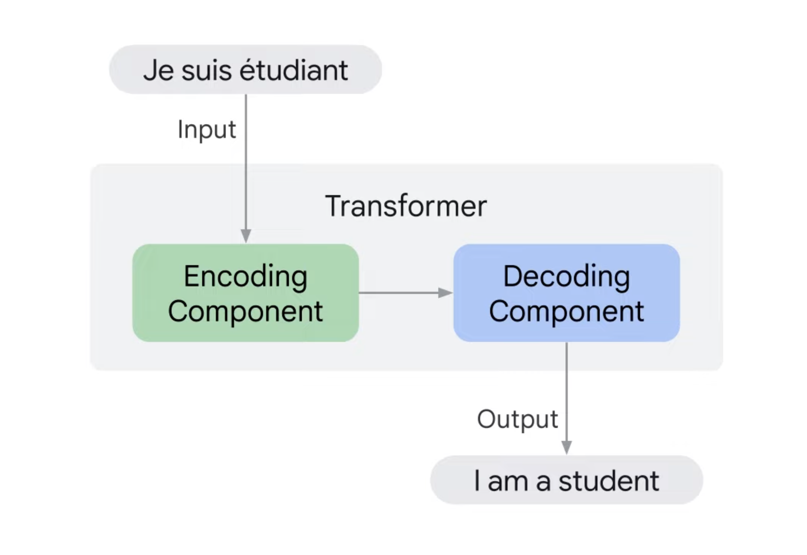
Session 4 : IA Génératives
Modèles de Langages Classiques
The black cat ate the mouse
Le noir chat a mangé la souris

Slide 38
Session 4 : IA Génératives
Modèles de Langages Classiques
Besoin d’un mécanisme d’attention !
The black cat ate the mouse
Le noir chat a mangé la souris

Slide 39
Session 4 : IA Génératives
2
LLM
Qu’est-ce qu’un LLM ?
Un LLM (Large Langage Model) est un modèle de langage entrainé sur un très grand nombre de données et qui peut être affiné (Fine-Tuning).

Slide 40
Session 4 : IA Génératives
2
LLM
. Approfondissement sur les Modèles de Langage à Grande Échelle (LLM)
Qu'est-ce qu'un LLM ? : Un modèle basé sur des réseaux de neurones profonds, formé sur de grandes quantités de texte, capable de comprendre et de générer du langage naturel.
Fonctionnement des LLM : Utilisent des techniques telles que l'apprentissage profond et le transformer, une architecture introduite dans le papier "Attention is All You Need" (Vaswani et al., 2017).
Développement des LLM : De GPT-1 à GPT-4, avec des améliorations en termes de taille, de complexité, et de capacités.
Applications des LLM : Répondre aux questions, écrire des articles, coder, etc.
Éthique et implications sociétales : Problèmes de biais, de confidentialité, d'utilisation abusive, etc.

Slide 41
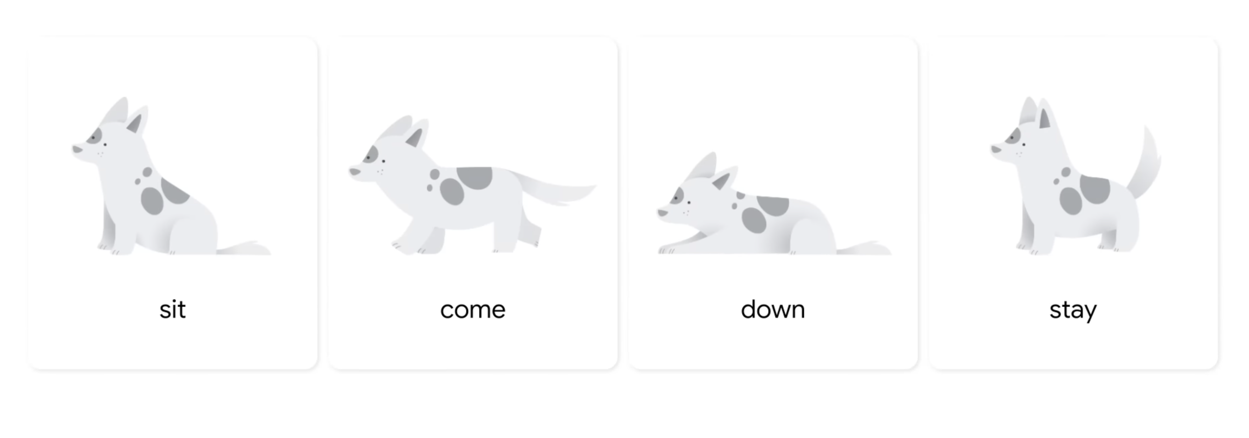
Session 4 : IA Génératives
Entraînement
Notes:
Entraînement aux instructions de base = Chien prêt à vivre avec des humains

Slide 42
Session 4 : IA Génératives
Entraînement

Slide 43
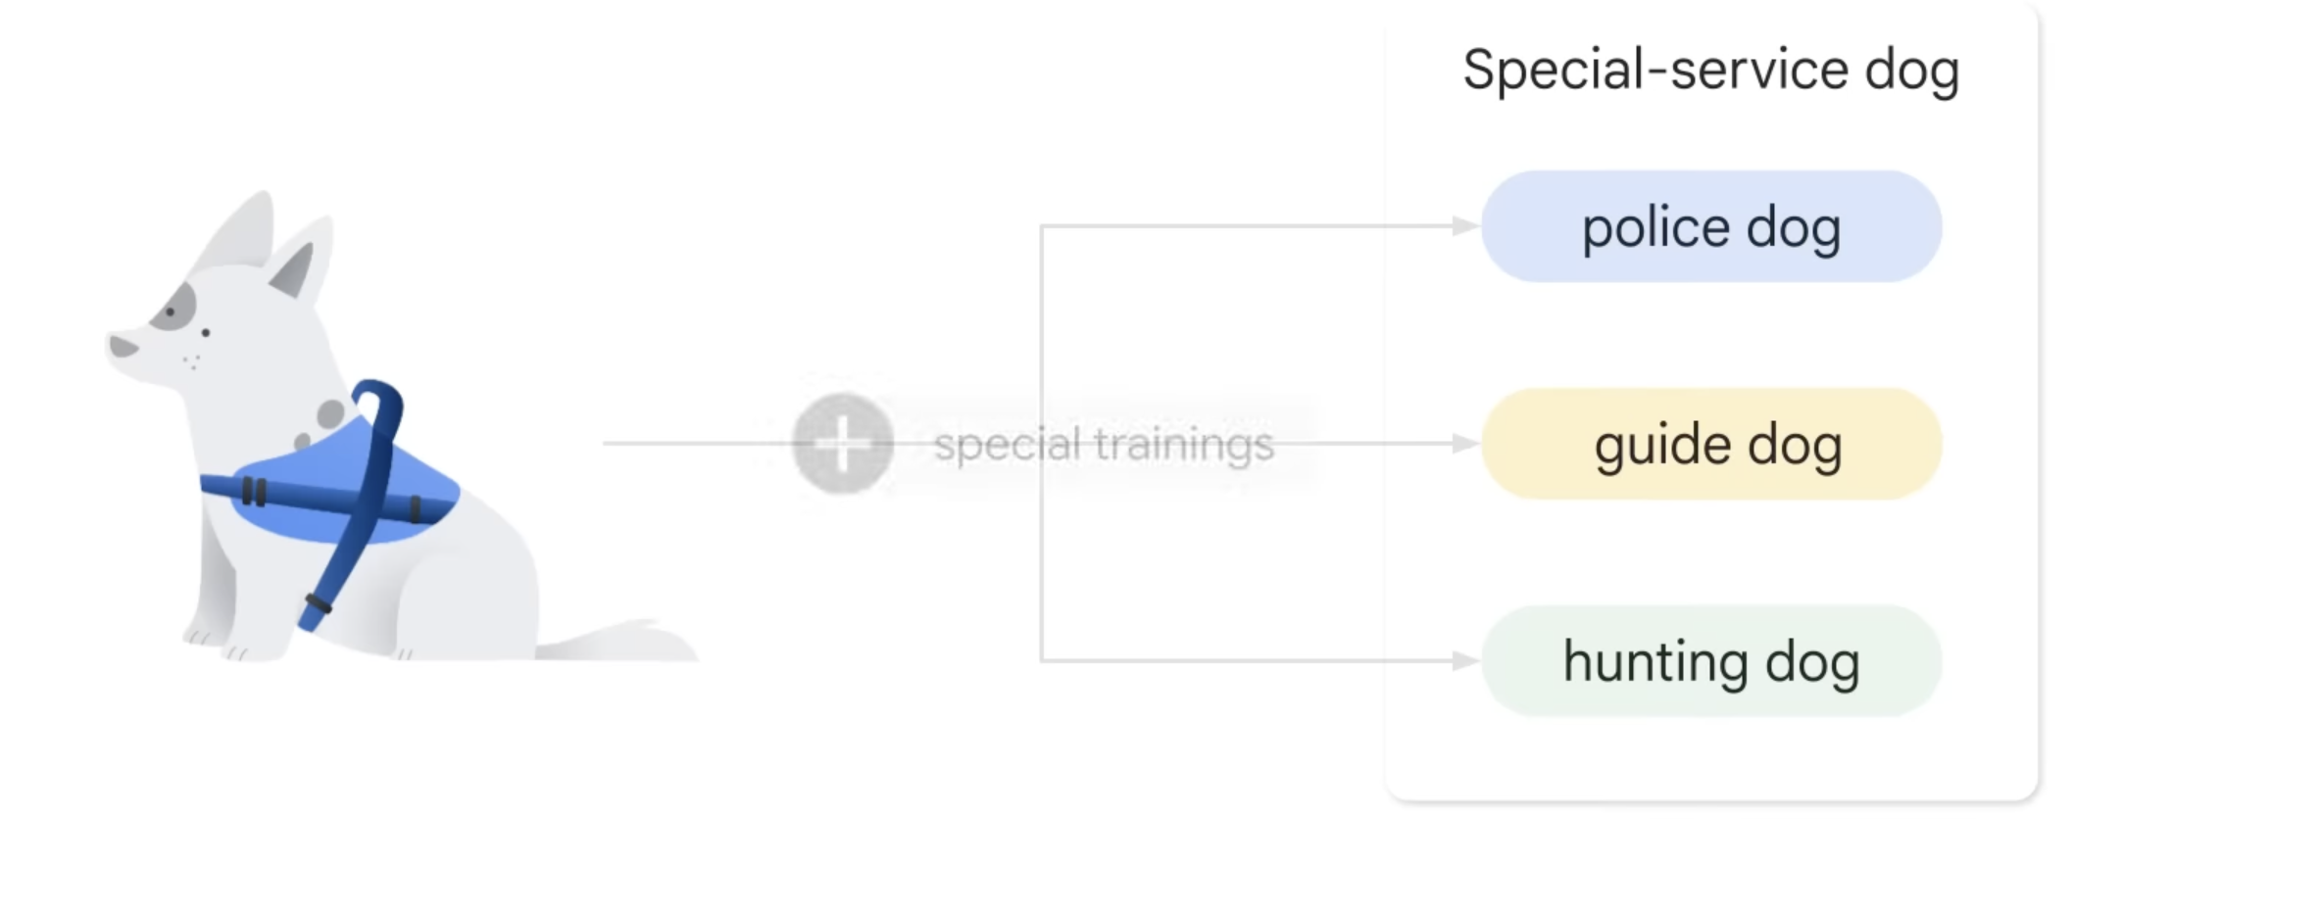
Session 4 : IA Génératives
Fine Tuning

Slide 44
Session 4 : IA Génératives
2
LLM
Avantages des LLM
Les performances du modèle sont des fonctions croissantes de la taille des données d’entraînement et des paramètres
1
2
3
Un seul modèle entrainé peut être utilisé pour différentes tâches
Le « Fine-Tuning » demande peu de données métiers
Notes:
1 – Modèles assez généralistes
2- Few-Shot ou Zero-Shot Learning
3- Nous n’avons pas encore atteint les limites de ces modèles

Slide 45
Session 4 : IA Génératives
3 types de LLM
Generic
Instruction Tuned
Dialog Tuned
Prédit le prochain mot (token) dans une phrase
Prédit une réponse à des instructions en entrée
Prédit une réponse à une question dans un dialogue
Notes:
- token : élément le plus granulaire pour les LLM

Slide 46
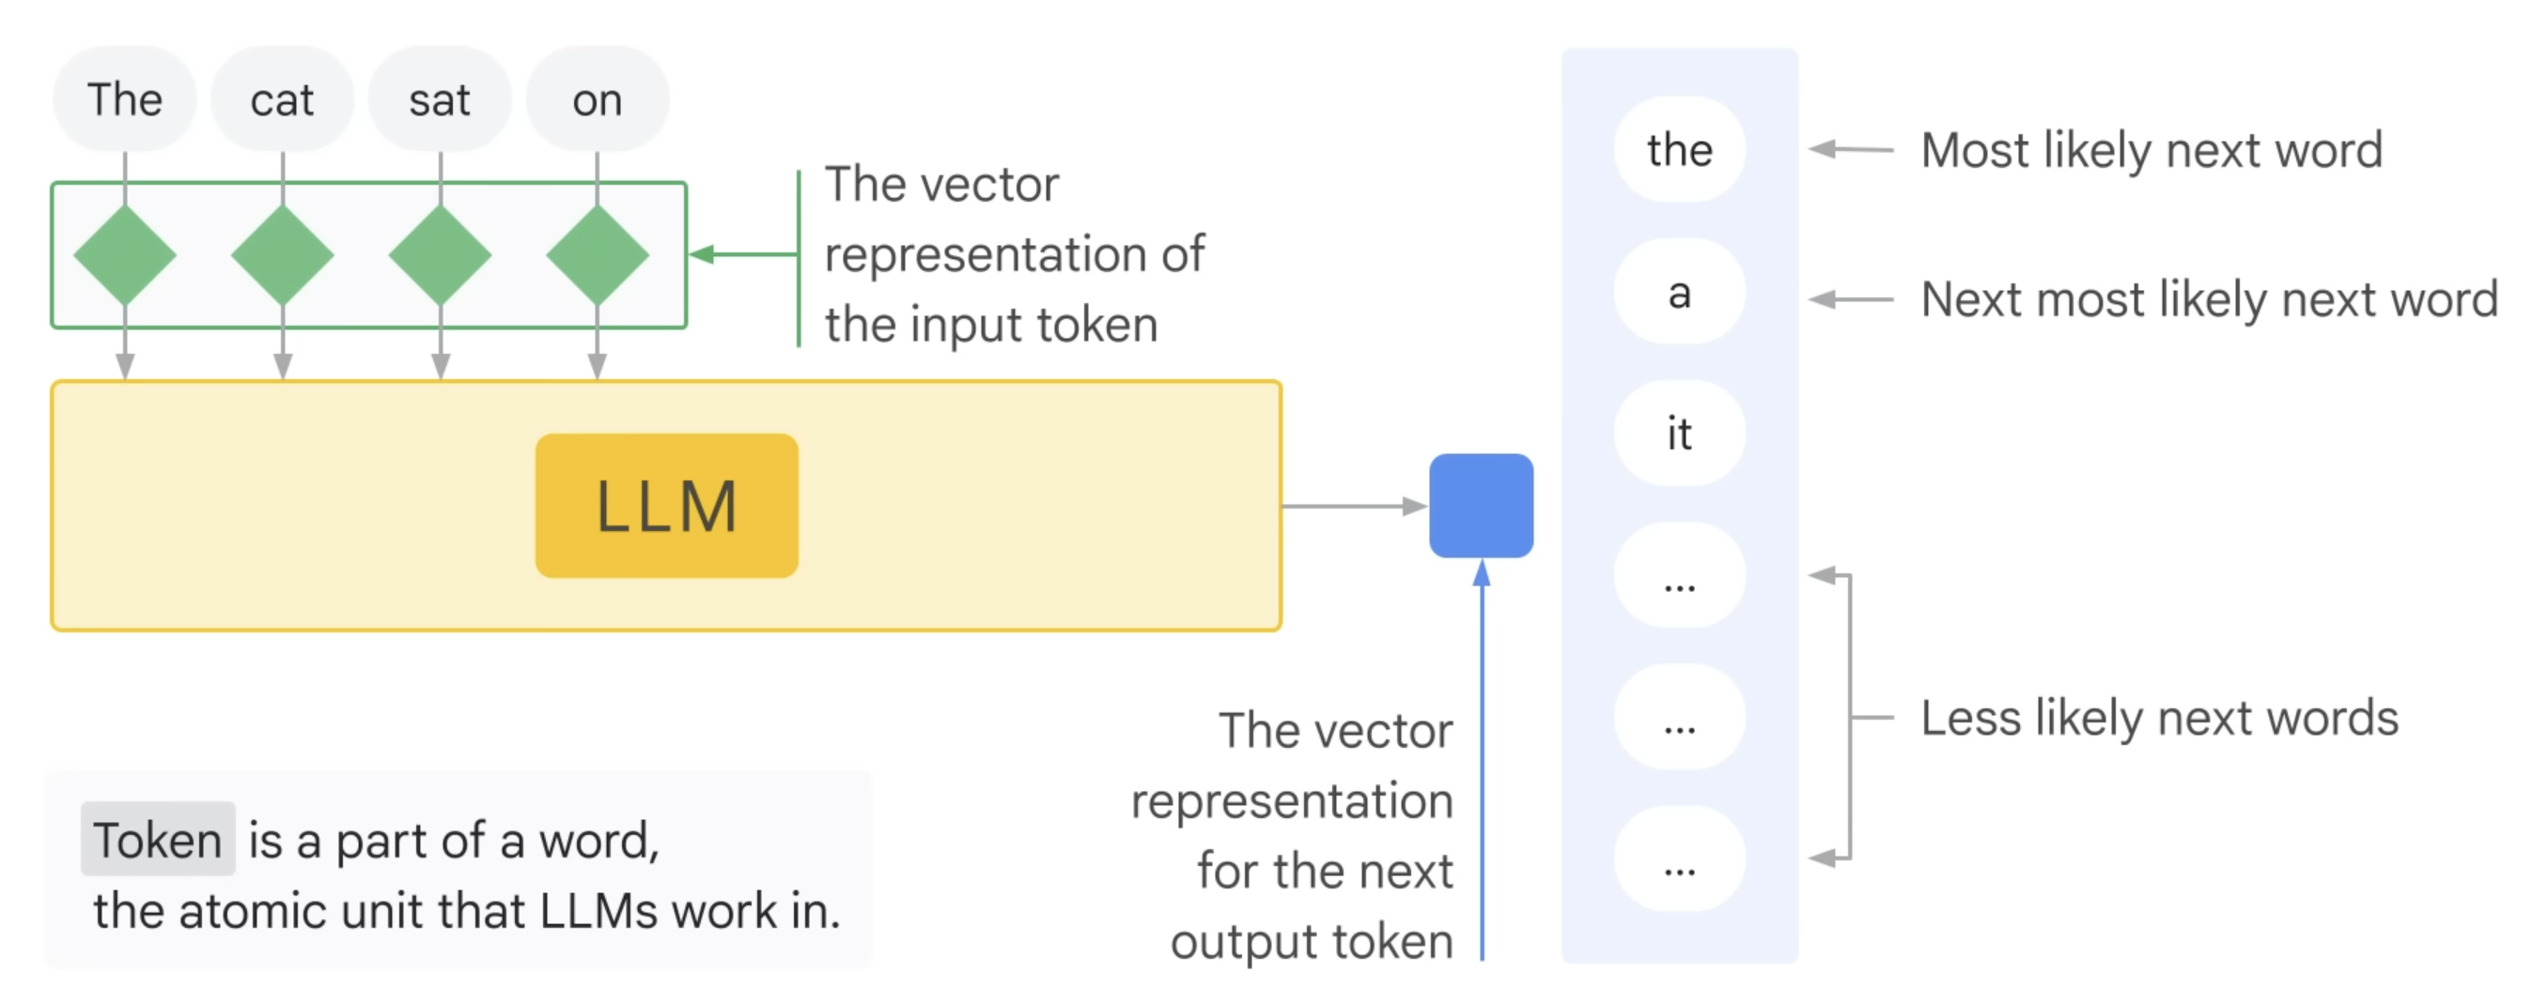
Session 4 : IA Génératives
Generic
Notes:
Calcul de probabilité

Slide 47
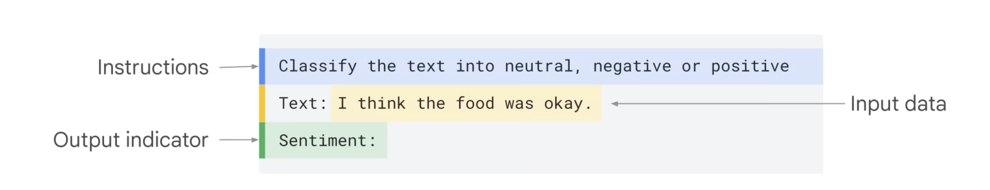
Session 4 : IA Génératives
Instruction Tuned
Notes:
Generic entrainé avec des instructions-réponses

Slide 48
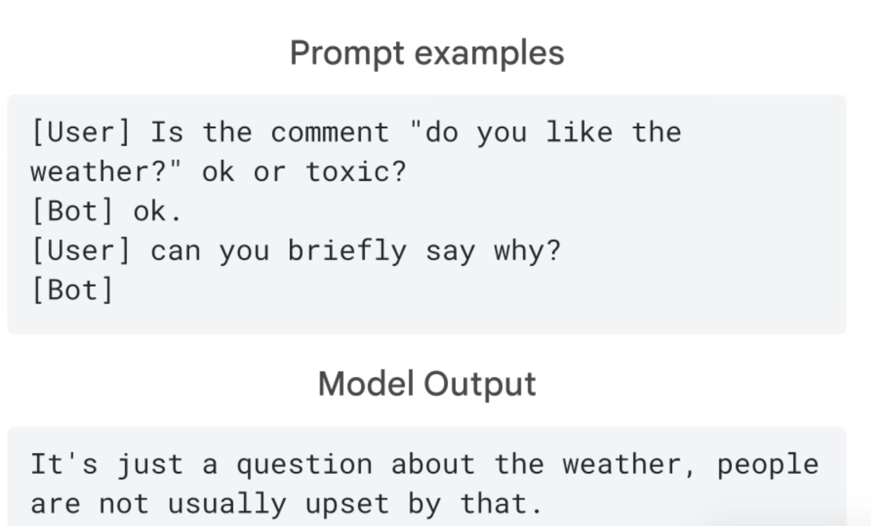
Session 4 : IA Génératives
Dialog Tuned
Les modèles Dialog Tuned sont un cas particulier des modèles Instruction Tuned où l’instruction est interrogative.
Ces modèles sont plus spécialisés que les modèles Instruction Tuned car on attend ici que les modèles répondent avec un contexte plus long (historique des chats). Ces modèles ont de meilleures performances pour les questions-réponses en langage naturel.

Slide 49
Session 4 : IA Génératives
Transformers
« Attention Is All You Need »
2017
Notes:
Game Changer : Attention is All You Need

Slide 50
Session 4 : IA Génératives
2
LLM
Méchanisme d’attention
C’est un méchanisme qui permet de porter une attention particulière à une partie d’une phrase.

Slide 51
Session 4 : IA Génératives
2
LLM
The black cat ate the mouse
Méchanisme d’attention
C’est un méchanisme qui permet de porter une attention particulière à une partie d’une phrase.
Mécanisme d’attention
Le chat noir a mangé la souris

Slide 52
Session 4 : IA Génératives
2
LLM
Transformers
L’architecture Transformers a été introduite par Vaswani et al. en 2017 et permet de meilleurs résultats de NLP. Un transformer se compose des éléments suivants:
Mécanisme d’attention
Attention Multi-têtes : Se concentre sur plusieurs parties d’une séquence à la fois
Encodage de position : Permet d’intégrer l’information sur les positions des éléments
Réseaux de Neurones Feed-Forward : Transforme les output des mécanisme d’attention

Slide 53
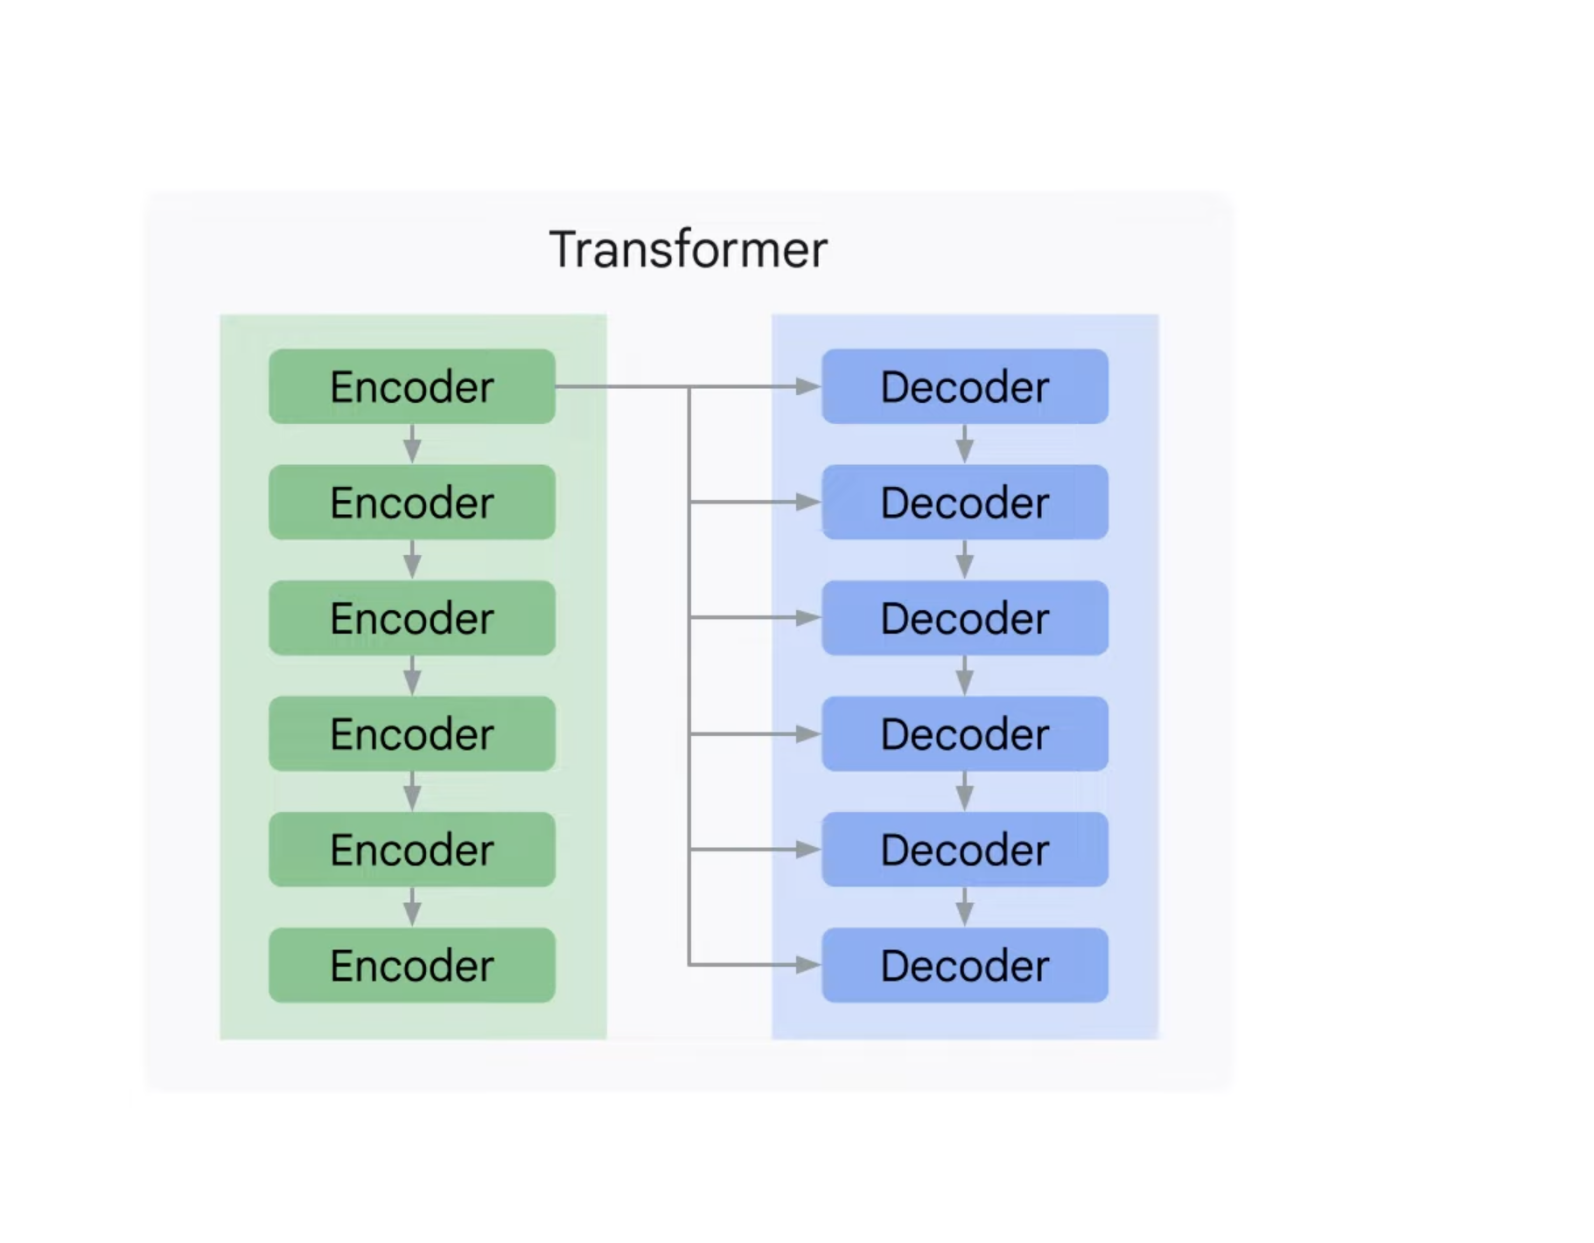
Session 4 : IA Génératives
Architecture des Transformers

Slide 54
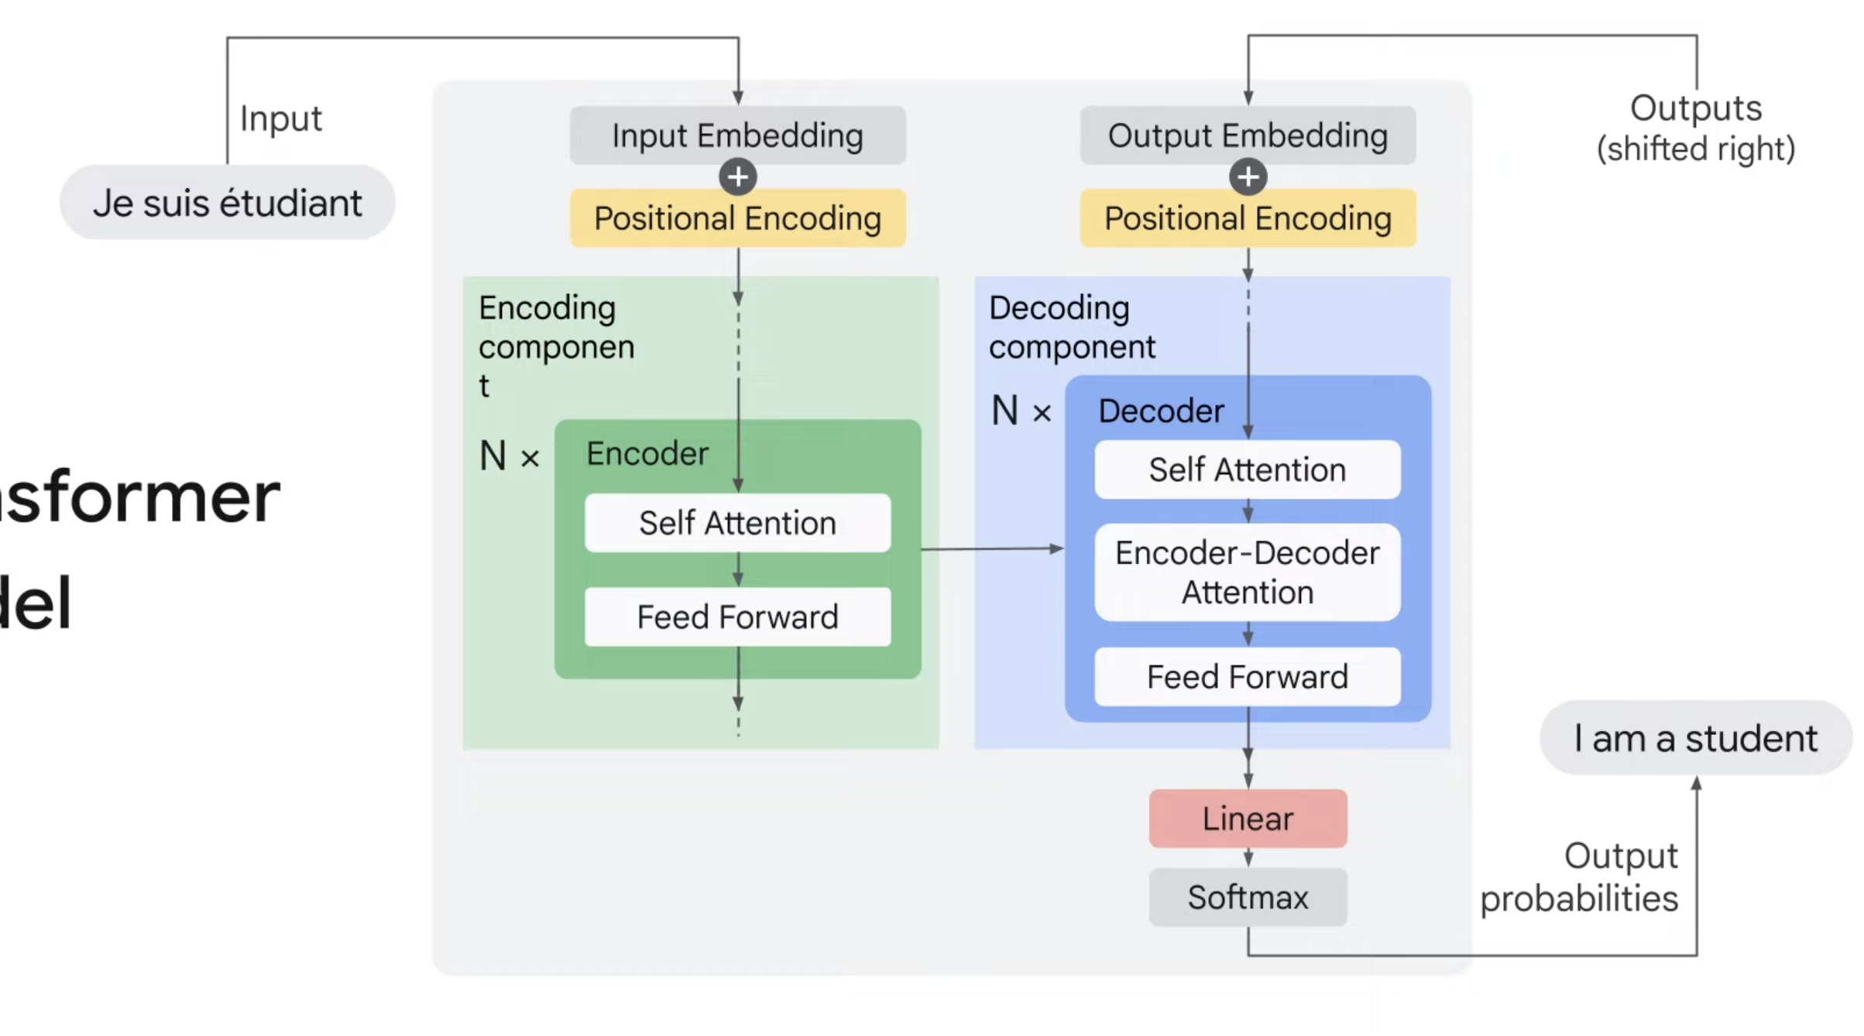
Session 4 : IA Génératives
Architecture des Transformers
The black cat ate the mouse
Le chat noir a mangé la souris

Slide 55
Session 4 : IA Génératives
Architecture des Transformers
The black cat ate the mouse
Le chat noir a mangé la souris

Slide 56
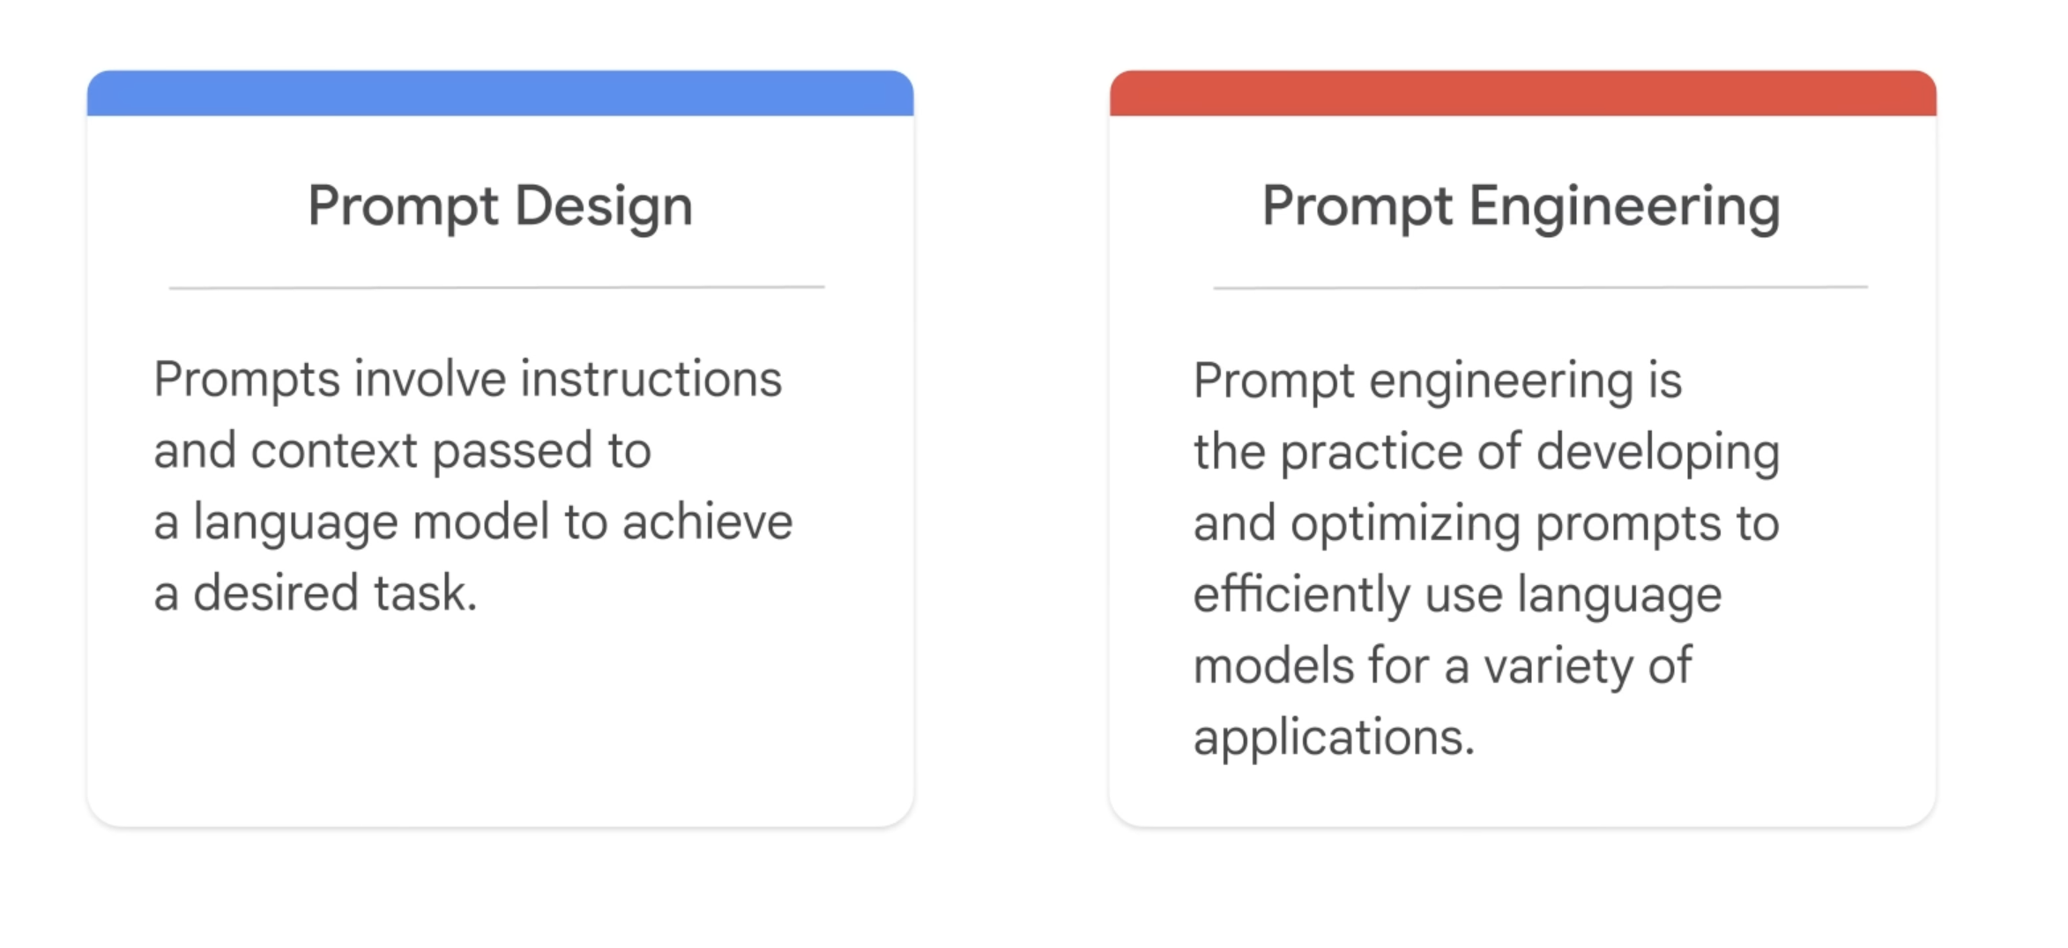
Session 4 : IA Génératives
Notes:
2 exemples de méthodes de fine-tuning
Design : - Formater la sortie
Engineering :

Slide 57
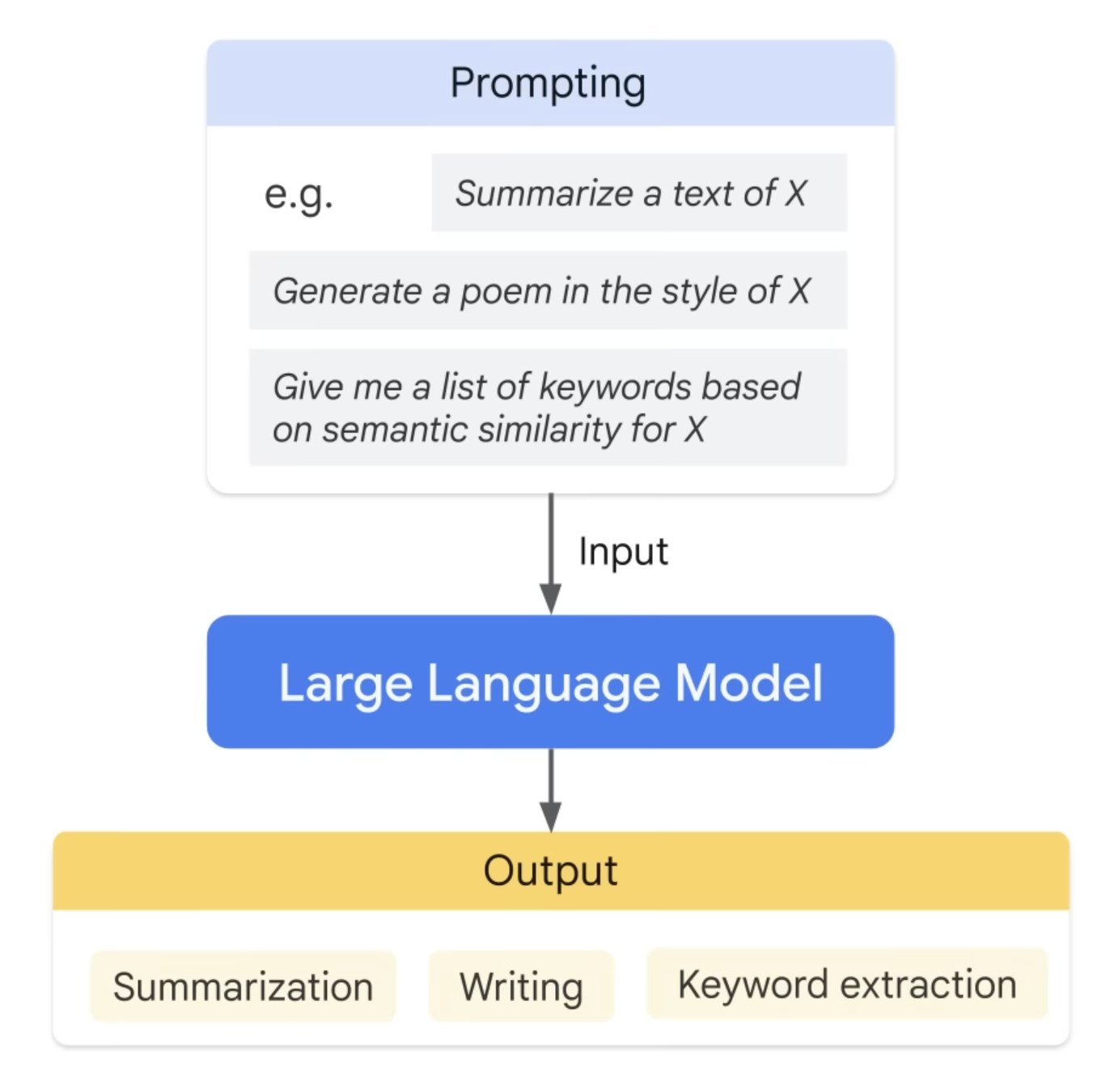
Session 4 : IA Génératives
La qualité des sorties dépend de la qualité des entrées.

Slide 58

Session 4 : IA Génératives
Chain of Thought
Roger a 5 balles de tennis. Il achète deux sodas de plus que le nombre de balles de tennis. Chaque soda correspond à 3 balles de tennis.
Combien a-t-il de balles de tennis ?
Roger a 5 balles de tennis.
Roger a 5 balles de tennis. Il achète deux sodas de plus que le nombre de balles de tennis. Chaque soda correspond à 3 balles de tennis. Combien a-t-il de balles de tennis ?
Explique ton raisonnement pas à pas.
La qualité des sorties dépend de la qualité des entrées.
Optimisation des résultats : donner recommandations
Roger a 5 balles de tennis.
Roger a initialement 5 balles de tennis. Lorsqu’il achète 2 boîtes, soit 6 balles de tennis, il a en sa possession 5 et 6 balles de tennis au total.

Slide 59
Session 5 : Codage & LLM
Chain of Thought
Tree of Thought
Graph of Thought
input
input
input
result
result
result

Slide 60
Session 4 : NLP & GenAI
3
Principaux Acteurs
Owner
Cloud Services
Open Source
Législations

Slide 61


Session 4 : NLP & GenAI
3
Principaux Acteurs
Owner
OpenAI: GPT-4 lancé en Mars 2023 dont l’entrainement est estimé à 63M$
Partenariat stratégique avec Microsoft qui a investi 1 Milliard $ en 2019
Google DeepMind: BERT lancé en octobre 2018 et Gemini annoncé en Décembre 2023
DeepMind a été acquis par Google en 2014 pour près de 500M$
Facebook AI Research: Contributions notables : BERT, RoBERTa
FAIR est connu pour ses recherches ouvertes et ses contributions à la communauté IA, y compris PyTorch.
IBM Watson:

Slide 62
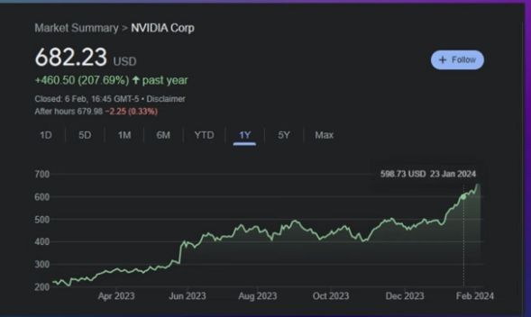
Session 4 : NLP & GenAI
3
Principaux Acteurs
NVIDIA

Slide 63


Session 4 : NLP & GenAI
3
Principaux Acteurs
Microsoft AI& Research
Baidu
MistralAI

Slide 64
Session 4 : IA Génératives
3
Principes : Vise à soutenir l'innovation en IA tout en assurant son développement éthique et sûr.
Principaux Acteurs
OpenSource
National AI Strategy du Royaume-Uni
Date clé : Lancée en septembre 2021.
Nouveautés : Met l'accent sur le leadership en IA éthique et sécuritaire, distinct de l'approche de l'UE post-Brexit.

Slide 65
Session 4 : NLP & GenAI
3
Principaux Acteurs
HuggingFace
The AI Community building the future.
HuggingFace Transformers est une bibliothèque opensource qui regroupe plus de 7 000 modèles d’IA, couvrant 140 langues. Un grand choix de BD est disponible également, ce qui est particulièrement intéressant dans un contexte d’entrainement ou de fine-tuning.
La start-up revendique plus de 100 000 entreprises qui utilisent ses Transformers. AWS a intégré ces Transformers à sa plateforme d’IA SageMaker.

Slide 66
Session 4 : NLP & GenAI
3
Principaux Acteurs
HuggingFace
The AI Community building the future.
AutoNLP est

Slide 67

Session 4 : NLP & GenAI
3
Principaux Acteurs
Cloud
Amazon Web Services
Services Clés Amazon SageMaker JumpStart, Amazon Bedrock et Amazon Titan
Partenariats : Collaboration avec Hugging Face, AI21Labs, Anthropic et Stability.ai pour offrir des modèles de base pour le texte et l'image

Slide 68

Session 4 : NLP & GenAI
3
Principaux Acteurs
Cloud
Amazon Web Services
Services Clés Amazon SageMaker JumpStart, Amazon Bedrock et Amazon Titan
Partenariats : Collaboration avec Hugging Face, AI21Labs, Anthropic et Stability.ai pour offrir des modèles de base pour le texte et l'image
Google Cloud
Services Clés Vertex AI, GenAI Studio, Gen App, Google Cloud Console
Outils : Google a lancé GenAI Studio et Gen App Builder pour la création d'applications basées sur l'IA générative et a intégré l'API PaLM 2 dans Google Cloud Console pour accélérer les opérations.

Slide 69

Session 4 : NLP & GenAI
3
Principaux Acteurs
Cloud
Microsoft Azure
Partenariat Exclusif : Avec OpenAI, Microsoft propose Azure OpenAI, une plateforme GenAI mature et éprouvée dans le cloud public. Microsoft a investi dans le projet open source Semantic Kernel pour faciliter l'orchestration LLM pour les développeurs.
Modèles de Fondation : Azure OpenAI propose la plupart des modèles de base d'OpenAI, permettant aux clients de consommer rapidement des moteurs tels que gpt-35-turbo.
Amazon Web Services
Services Clés Amazon SageMaker JumpStart, Amazon Bedrock et Amazon Titan
Partenariats : Collaboration avec Hugging Face, AI21Labs, Anthropic et Stability.ai pour offrir des modèles de base pour le texte et l'image
Google Cloud
Services Clés Vertex AI, GenAI Studio, Gen App, Google Cloud Console
Outils : Google a lancé GenAI Studio et Gen App Builder pour la création d'applications basées sur l'IA générative et a intégré l'API PaLM 2 dans Google Cloud Console pour accélérer les opérations.

Slide 70

Session 4 : IA Génératives
3
Principaux Acteurs
Législations
Règlement Général sur la Protection des Données (RGPD)
Date clé : Entré en vigueur le 25 mai 2018.
Principes : Impose des règles strictes sur le traitement des données personnelles, incluant le consentement et le droit à l'oubli.
Nouveautés : Renforce les droits individuels sur les données personnelles et introduit des sanctions significatives pour les violations.
Règlement sur l'Intelligence Artificielle de l'UE (AI Act)
Date clé : Proposition présentée en avril 2021.
Principes : Classe les systèmes d'IA selon quatre niveaux de risque et établit des exigences proportionnelles au niveau de risque.
Nouveautés : Première tentative majeure de régulation exhaustive de l'IA, introduisant des exigences pour les systèmes d'IA à haut risque.

Slide 71
Session 4 : IA Génératives
3
EU AI Act
Risque Minimal ou Nul : La majorité des applications d'IA sont considérées comme étant de faible ou sans risque, et sont soumises à peu ou pas de réglementation.
Cela peut inclure des jeux vidéo ou des filtres de spam pour les emails, où l'IA a un impact minimal sur les droits ou la sécurité des utilisateurs.

Slide 72
Session 4 : IA Génératives
3
EU AI Act
Risque Minimal ou Nul : La majorité des applications d'IA sont considérées comme étant de faible ou sans risque, et sont soumises à peu ou pas de réglementation.
Cela peut inclure des jeux vidéo ou des filtres de spam pour les emails, où l'IA a un impact minimal sur les droits ou la sécurité des utilisateurs.
Risque Limité : Cette catégorie concerne les applications d'IA où il existe un certain risque pour les droits ou la sécurité des personnes, mais où le risque est modéré. Un exemple serait les systèmes de chatbots, où les utilisateurs devraient être informés qu'ils interagissent avec une machine et non avec un humain.

Slide 73
Session 4 : IA Génératives
3
EU AI Act
Risque Minimal ou Nul : La majorité des applications d'IA sont considérées comme étant de faible ou sans risque, et sont soumises à peu ou pas de réglementation.
Cela peut inclure des jeux vidéo ou des filtres de spam pour les emails, où l'IA a un impact minimal sur les droits ou la sécurité des utilisateurs.
Risque Limité : Cette catégorie concerne les applications d'IA où il existe un certain risque pour les droits ou la sécurité des personnes, mais où le risque est modéré. Un exemple serait les systèmes de chatbots, où les utilisateurs devraient être informés qu'ils interagissent avec une machine et non avec un humain.
Risque Élevé : Les systèmes d'IA dans des domaines critiques tels que la santé, la police, la gestion des migrations, l'emploi et l'éducation, où l'IA peut avoir un impact significatif sur la sécurité ou les droits fondamentaux des personnes, sont considérés à haut risque. Ces systèmes doivent répondre à des exigences strictes avant leur mise sur le marché, incluant la transparence, la traçabilité, la fiabilité, et la sécurité.

Slide 74
Session 4 : IA Génératives
3
EU AI Act
Risque Minimal ou Nul : La majorité des applications d'IA sont considérées comme étant de faible ou sans risque, et sont soumises à peu ou pas de réglementation.
Cela peut inclure des jeux vidéo ou des filtres de spam pour les emails, où l'IA a un impact minimal sur les droits ou la sécurité des utilisateurs.
Risque Limité : Cette catégorie concerne les applications d'IA où il existe un certain risque pour les droits ou la sécurité des personnes, mais où le risque est modéré. Un exemple serait les systèmes de chatbots, où les utilisateurs devraient être informés qu'ils interagissent avec une machine et non avec un humain.
Risque Élevé : Les systèmes d'IA dans des domaines critiques tels que la santé, la police, la gestion des migrations, l'emploi et l'éducation, où l'IA peut avoir un impact significatif sur la sécurité ou les droits fondamentaux des personnes, sont considérés à haut risque. Ces systèmes doivent répondre à des exigences strictes avant leur mise sur le marché, incluant la transparence, la traçabilité, la fiabilité, et la sécurité.
Risque Inacceptable :
Cette catégorie comprend les utilisations d'IA considérées comme une violation claire des valeurs fondamentales de l'UE, entraînant un préjudice significatif aux personnes. Cela inclut, par exemple, les systèmes de surveillance sociale de type score social à la manière de ce qui se fait en Chine, et les jouets qui utilisent l'assistance vocale pour inciter les mineurs à adopter des comportements dangereux.

Slide 75
Session 4 : IA Génératives
3
Principaux Acteurs
Législations
California Consumer Privacy Act (CCPA)
Date clé : Adopté en juin 2018, en vigueur depuis le 1er janvier 2020.
Principes : Donne aux résidents californiens le droit de savoir quelles données sont collectées et de refuser la vente de leurs données.
Nouveautés : Introduit le droit pour les consommateurs de refuser la vente de leurs données personnelles, une première aux États-Unis.

Slide 76
Session 4 : IA Génératives
3
Principaux Acteurs
Législations
Réglementations de la Cyberspace Administration of China
Date clé : Proposition de nouvelles réglementations sur les algorithmes en 2021.
Principes : Vise à réguler les services Internet utilisant des recommandations algorithmiques pour prévenir les désordres sociaux.
Nouveautés : Souligne le contrôle gouvernemental sur les algorithmes d'IA et exige un examen préalable des algorithmes par les autorités.

Slide 77
Session 4 : IA Génératives
3
Principes : Vise à soutenir l'innovation en IA tout en assurant son développement éthique et sûr.
Principaux Acteurs
Législations
National AI Strategy du Royaume-Uni
Date clé : Lancée en septembre 2021.
Nouveautés : Met l'accent sur le leadership en IA éthique et sécuritaire, distinct de l'approche de l'UE post-Brexit.

Slide 78
Session 4 : NLP & GenAI
4
RAG
--
Déclencher amorce pour développer l'intelligence artificielle dans ses processus pour décupler la productivité des salariés mais aussi de ces outils et pratiques

Slide 79

Session 4 :
5
LangChain
LangChain est une bibliothèque open source et framework conçu pour faciliter le développement d'applications basées sur les LLM, comme ceux de la série GPT d'OpenAI.
Développé par la communauté de l'IA, LangChain vise à simplifier l'intégration et l'orchestration des modèles de langage dans diverses applications et workflows, en fournissant des outils et des abstractions pour gérer les interactions avec les modèles de langage.

Slide 80
Session 4 :
5
LangChain
LangChain est une bibliothèque open source et framework conçu pour faciliter le développement d'applications basées sur les LLM, comme ceux de la série GPT d'OpenAI.
Développé par la communauté de l'IA, LangChain vise à simplifier l'intégration et l'orchestration des modèles de langage dans diverses applications et workflows, en fournissant des outils et des abstractions pour gérer les interactions avec les modèles de langage.
LLM Wrappers
Prompt Templates
Agents
Indexes
Text Splitters
Vector Stores
Information retrievers
Chains
Prompt + LLM + Output parsing

Slide 81
Session 4 :
5
LangChain
Interopérabilité
LangChain est conçu pour fonctionner avec divers modèles de langage et services d'IA, permettant aux développeurs d'expérimenter et de déployer facilement des solutions basées sur les modèles de langage les plus avancés.

Slide 82
Session 4 :
5
LangChain
Interopérabilité
LangChain est conçu pour fonctionner avec divers modèles de langage et services d'IA, permettant aux développeurs d'expérimenter et de déployer facilement des solutions basées sur les modèles de langage les plus avancés.
Modularité
Le cadre offre une architecture modulaire, permettant aux développeurs de composer et de personnaliser des applications en utilisant des "blocs de construction" prédéfinis pour les tâches courantes, telles que la génération de texte, la compréhension du langage naturel, et l'interaction avec des bases de données ou des API.

Slide 83
Session 4 :
5
LangChain
Interopérabilité
LangChain est conçu pour fonctionner avec divers modèles de langage et services d'IA, permettant aux développeurs d'expérimenter et de déployer facilement des solutions basées sur les modèles de langage les plus avancés.
Modularité
Le cadre offre une architecture modulaire, permettant aux développeurs de composer et de personnaliser des applications en utilisant des "blocs de construction" prédéfinis pour les tâches courantes, telles que la génération de texte, la compréhension du langage naturel, et l'interaction avec des bases de données ou des API.
Productivité
En abstrayant la complexité des interactions avec les modèles de langage, LangChain accélère le développement d'applications d'IA générative, permettant aux développeurs de se concentrer sur la logique métier et l'expérience utilisateur.

Slide 84
Session 4 :
5
LangChain
Interopérabilité
LangChain est conçu pour fonctionner avec divers modèles de langage et services d'IA, permettant aux développeurs d'expérimenter et de déployer facilement des solutions basées sur les modèles de langage les plus avancés.
Modularité
Le cadre offre une architecture modulaire, permettant aux développeurs de composer et de personnaliser des applications en utilisant des "blocs de construction" prédéfinis pour les tâches courantes, telles que la génération de texte, la compréhension du langage naturel, et l'interaction avec des bases de données ou des API.
Productivité
En abstrayant la complexité des interactions avec les modèles de langage, LangChain accélère le développement d'applications d'IA générative, permettant aux développeurs de se concentrer sur la logique métier et l'expérience utilisateur.
Communauté
Étant un projet open source, LangChain bénéficie des contributions d'une communauté active de chercheurs, de développeurs et d'enthousiastes de l'IA, ce qui favorise l'innovation continue et le partage des meilleures pratiques.

Slide 85
Session 5 : Coding powered by GenAI
5
LangChain
RAG SagemCom
Objectif : Construire un RAG applicatif à des documents SagemCom.

Slide 86
Session 5 : Coding powered by GenAI
5
LangChain
RAG SagemCom

Slide 87
MERCI POUR VOTRE
ATTENTION

